Slide 2
Business Studio сегодня
Лидер российского рынка систем бизнес-моделирования:
19 лет на рынке
3000+ клиентов
60+ партнеров
180 партнерских вузов и бизнес-школ используют Business Studio для подготовки менеджеров, бизнес-аналитиков, ИТ-специалистов, специалистов СМК
1500+ участников профессионального сообщества бизнес-архитекторов и специалистов по организационному развитию Business Studio for Professionals
Победы клиентов на престижных конкурсах в области процессного управления и организационного развития

Slide 3
Истории успеха пользователей Business Studio
Наши клиенты демонстрируют высокие результы в выступлениях на профессиональных конкурсах и публикациях:
ПАО «Промсвязьбанк»
По процессу «Открытие точек продаж» регламентированы сроки исполнения этапов процесса, сокращена длительность исполнения процесса на 30%.
По процессу «Ипотека» достигнут экономический эффект от централизации функции - 20%, производительность увеличена в 2,5 раза.
Победитель конкурса «ВРМ-проект года’2023», обладатель специального приза Роскачества.
ПАО «Микрон»
на 40–50% снижена длительность нахождения готовой продукции на складе в период контрактации;
на 12 FTE сокращена общая трудоемкость работы на всех этапах работы с контрактом;
общая длительность процессов закупок и продаж end-to-end с момента инициации заявки / поступления заказа сокращены в 1,6-2,5 раза.
Приз «Самый инновационный проект» конкурса «ВРМ-проект года’2019»
ООО «КОМОС ГРУПП»
Описано более 2 тысяч процессов.
Трансформация HR ОЦО реализована за 8 месяцев вместо ожидаемого года.
Сэкономлено порядка 18 млн. руб. благодаря выделению HR ОЦО.
Приз «За настойчивость в достижении процессного совершенства» конкурса «ВРМ-проект года’2023»
Nexign
Проекты развития стали одним из инструментов оптимизации расходов, повышения эффективности. Благодаря проектам только за 2022 год получилось сэкономить 100+ миллионов рублей.
Сокращение операционного бэклога с 1000+ изменений до 360.
Дипломант Премии Правительства РФ в области качества’2023»
Все истории успеха

Slide 4
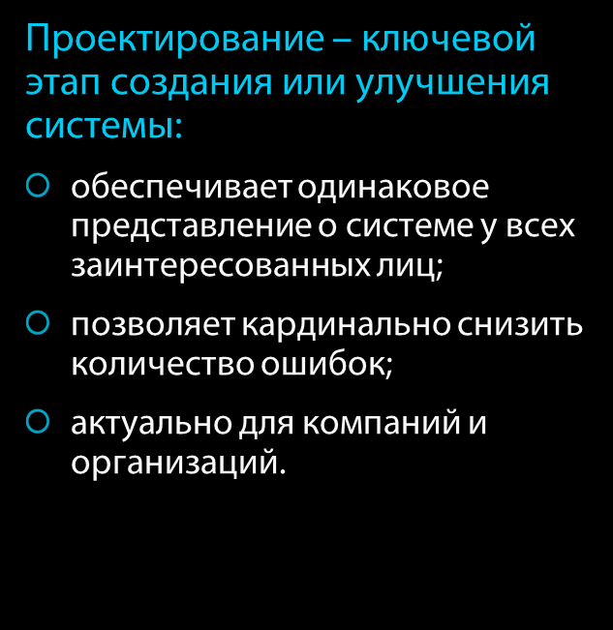
Использование проектирования в организационном развитии

Slide 5
Business Studio - инструмент для проектирования бизнес-архитектуры
Business Studio позволяет создать комплексную модель бизнес-архитектуры, включающую:
требования к бизнесу со стороны собственников и стратегию их выполнения;
концептуальную модель деятельности, которая используется для выработки принципиальных решений о его устройстве;
подробные операционные описания бизнес-процессов, дающие конкретные представления о том, что и как должно делаться в компании;
организационную структуру;
структуру информационных систем и данных;
ресурсы и средства производства, участвующие в выполнении операций.

Slide 6
Применение Business Studio
Проекты:
Разработка стратегии компании
Стандартизация, оптимизация и реинжиниринг бизнес-процессов
Создание для сотрудников базы знаний об устройстве и работе компании
Внедрение системы менеджмента качества
Разработка системы мотивации на основе KPI
Внедрение информационных систем

Slide 7
Применение Business Studio
Ключевые пользователи:
Бизнес-архитекторы
Руководители
Бизнес-аналитики
Специалисты в области качества
ИТ-специалисты
Корпоративные архитекторы
Системные аналитики
Риск-менеджеры
А также все сотрудники компании

Slide 8
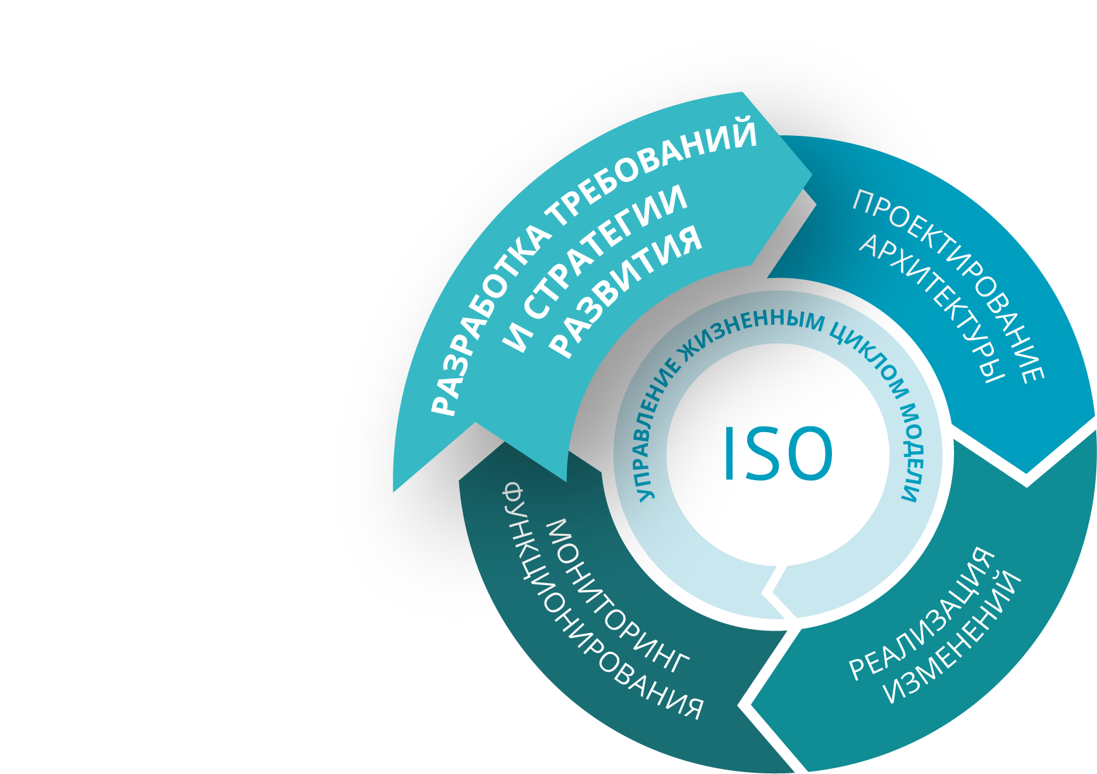
Поддержка цикла организационного развития с помощью Business Studio

Slide 9
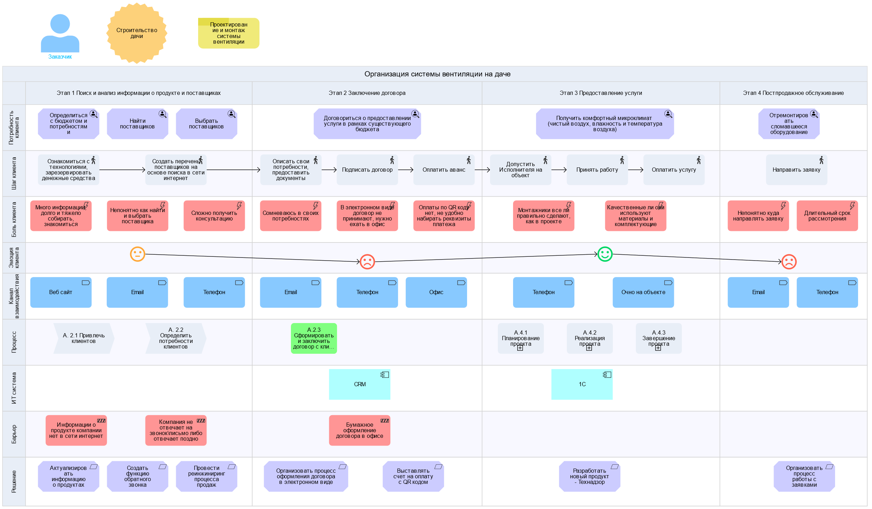
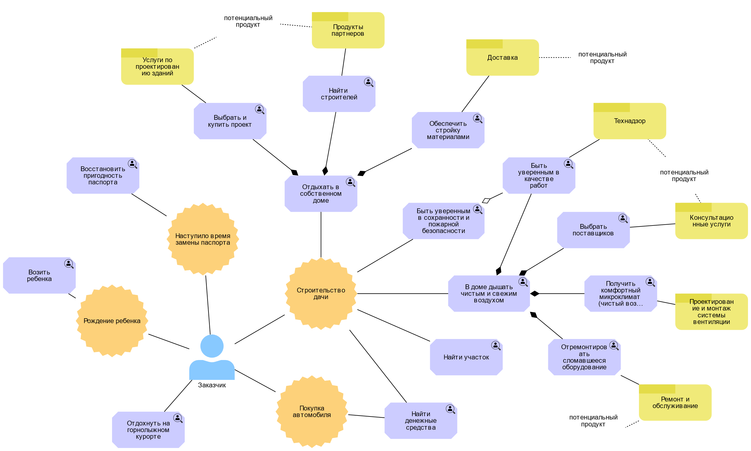
Выявление заинтересованных сторон и их потребностей
Проектирование и анализ потребностей заинтересованных сторон с помощью современных инструментов:
Карта потребностей
Customer Journey Map (карта клиентского пути)

Slide 10
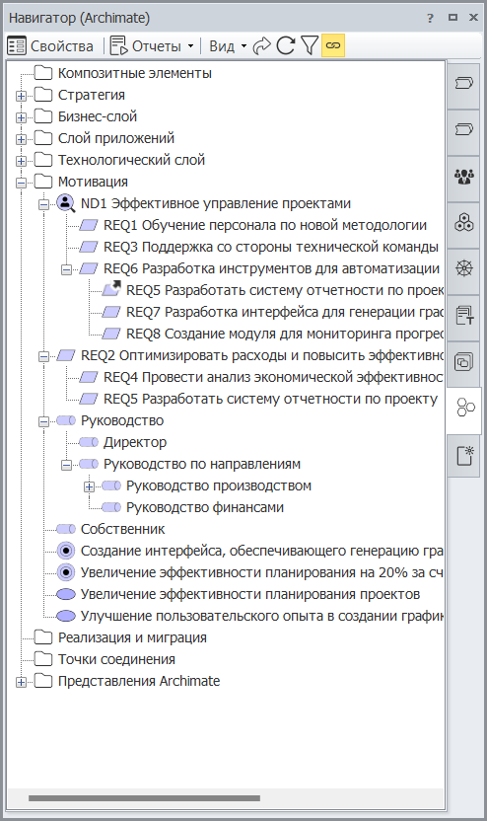
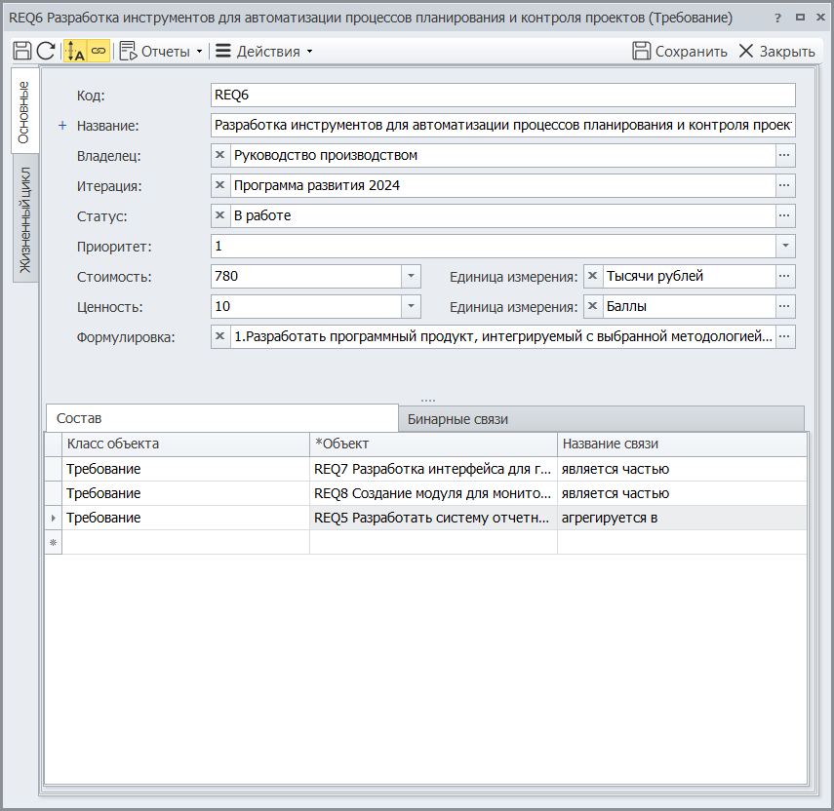
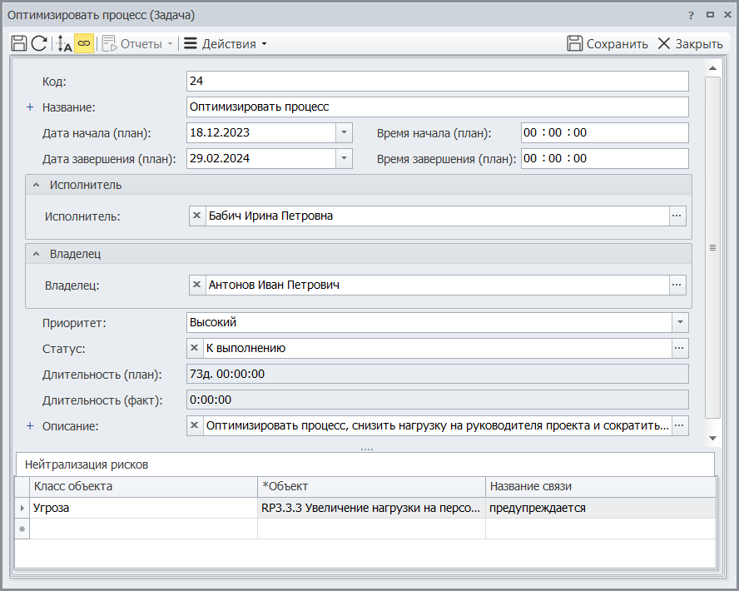
Разработка и приоритизация требований

Slide 11
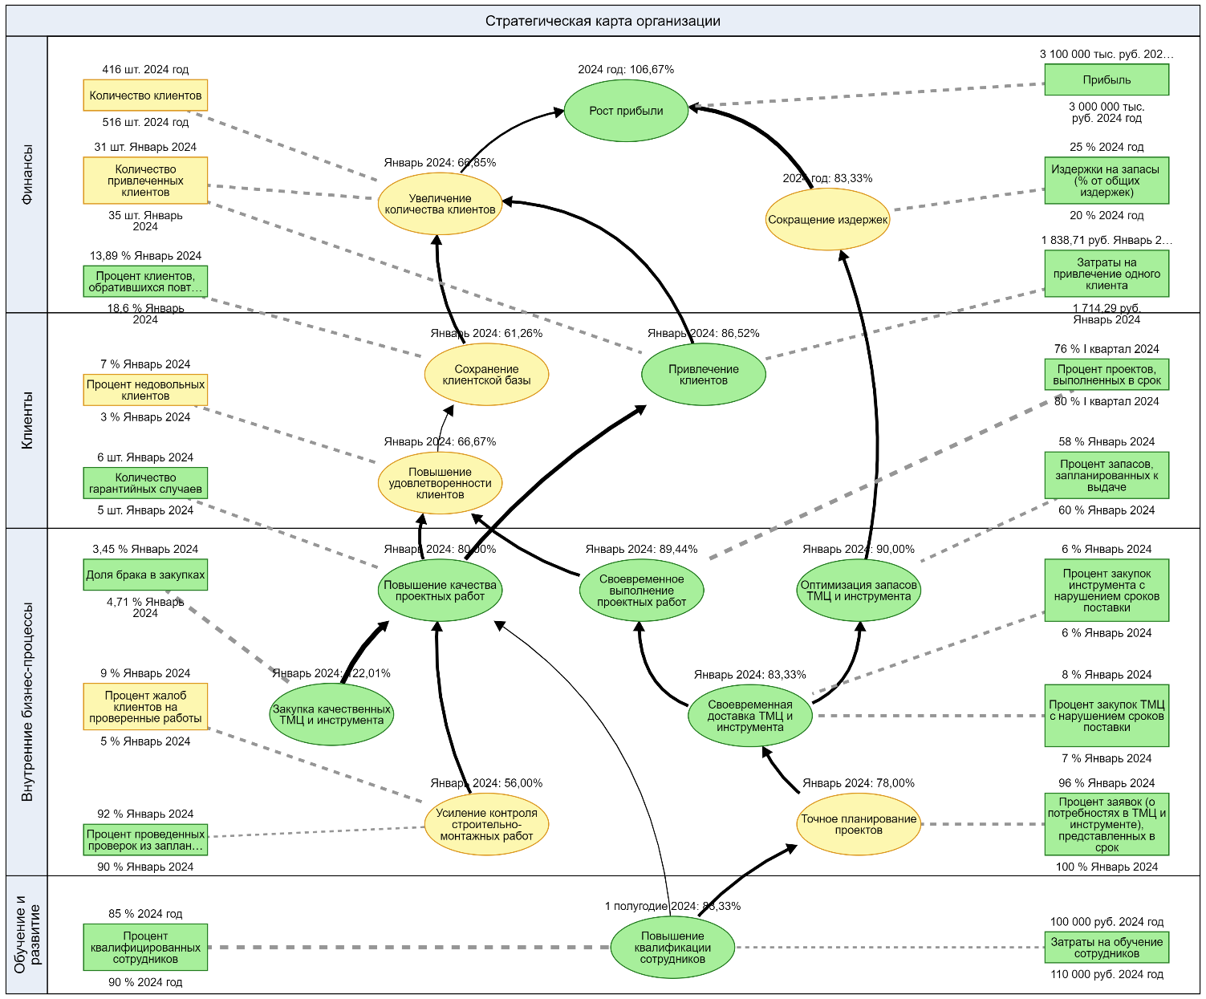
Разработка стратегических карт и сбалансированной системы показателей
Удобным инструментом формализации целей организации является стратегическая карта.
На ней изображается дерево целей. Дерево может быть разбито на проекции в соответствии с методологией Дейвида П. Нортона и Роберта С. Каплана.
При проектировании целей обязательно должны быть разработаны показатели их достижения.
Для наглядности показатели могут быть размещены на стратегической карте.

Slide 12
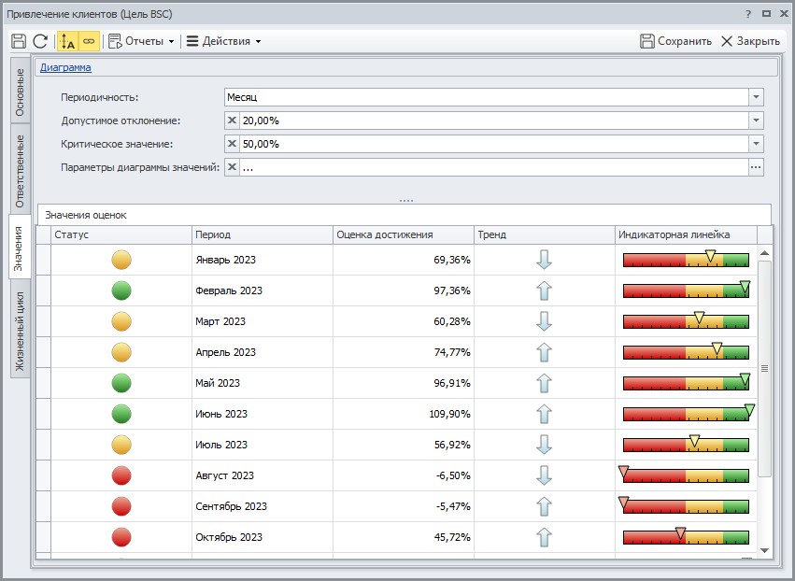
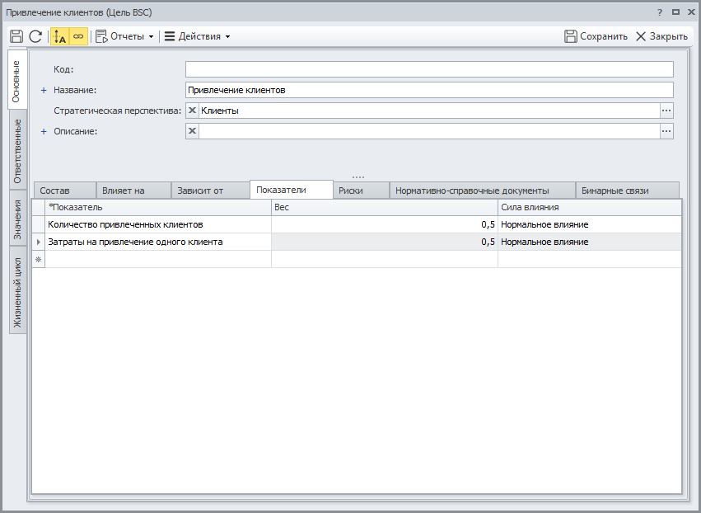
Разработка стратегических карт и сбалансированной системы показателей
Оценка достижения цели рассчитывается исходя из оценок выполнения показателей в соответствии с их силой влияния на достижение цели.

Slide 13
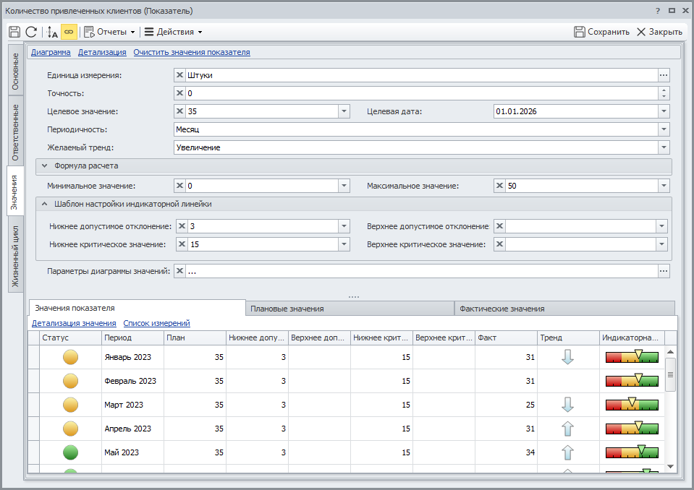
Разработка стратегических карт и сбалансированной системы показателей
Для показателей задается ряд параметров:
Желаемый тренд
Периодичность
Единица измерения
Параметры индикаторной линейки
Показатель хранит историю значений: плановых и фактических.

Slide 14
Сбор и обсуждение предложений сотрудников на Business Studio Portal
Business Studio Portal позволяет всем сотрудникам принять участие в обсуждении бизнес-процессов компании: они могут высказывать свои замечания и предложения на странице бизнес-процесса.
Уведомления о появлении сообщений получает владелец процесса и бизнес-аналитик.

Slide 15
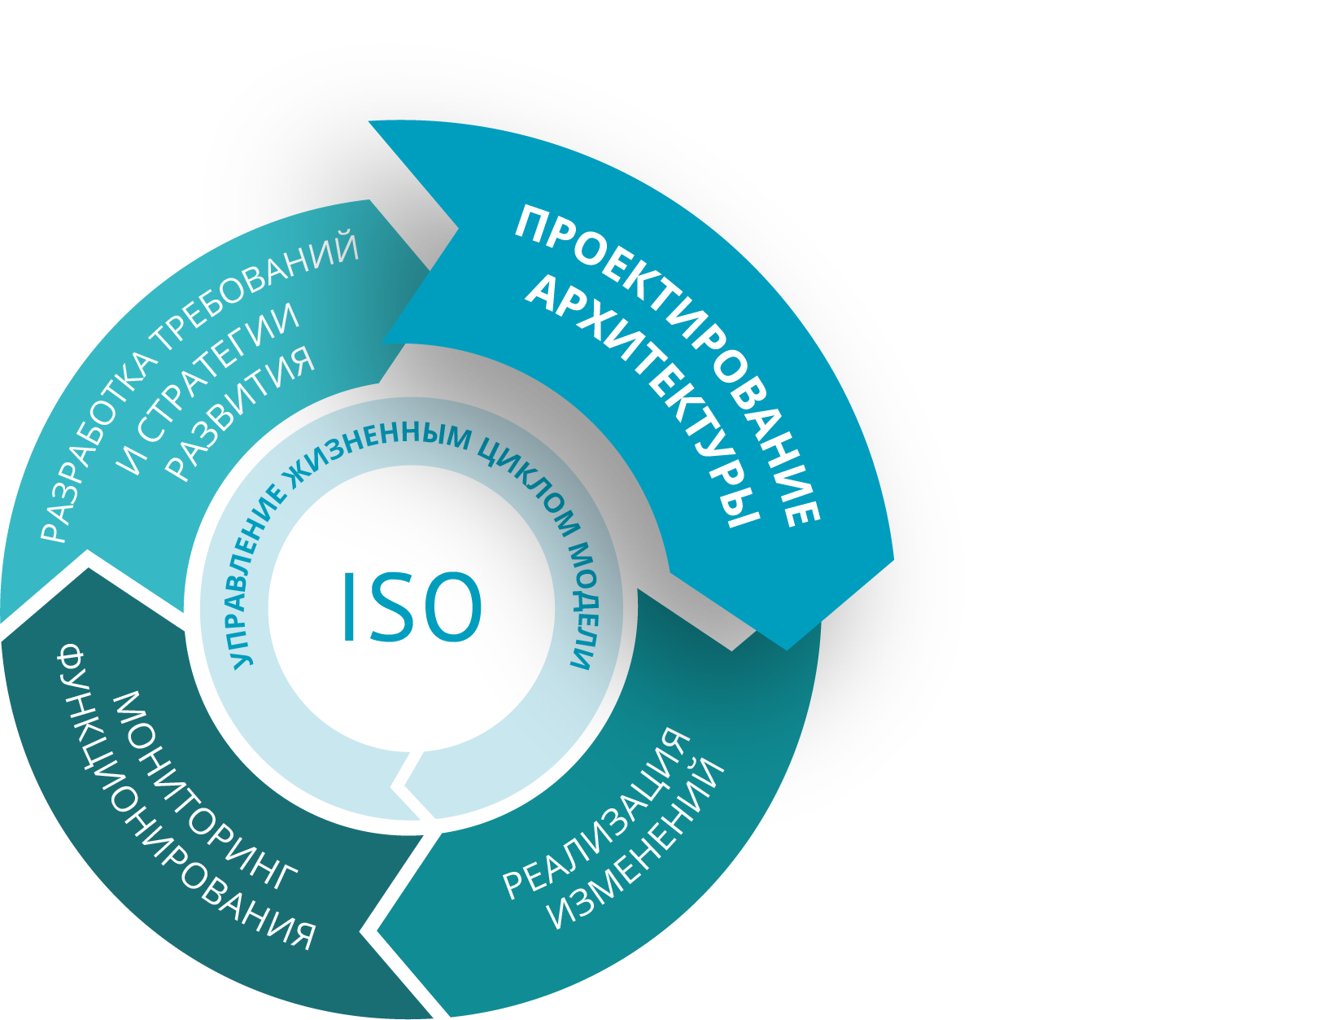
Поддержка цикла организационного развития с помощью Business Studio

Slide 16
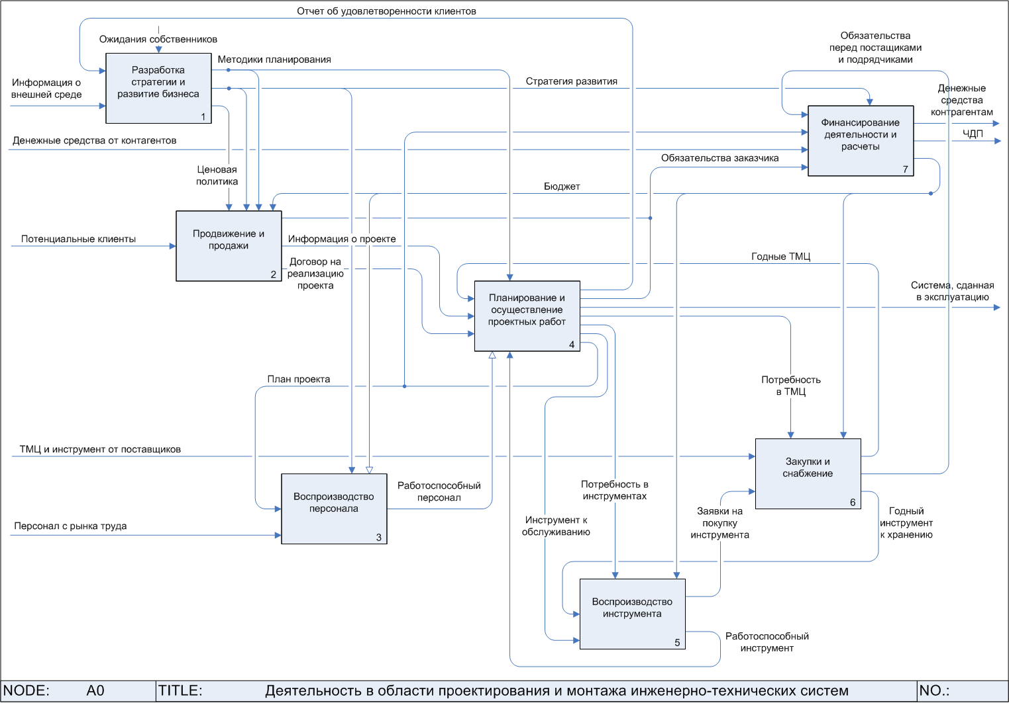
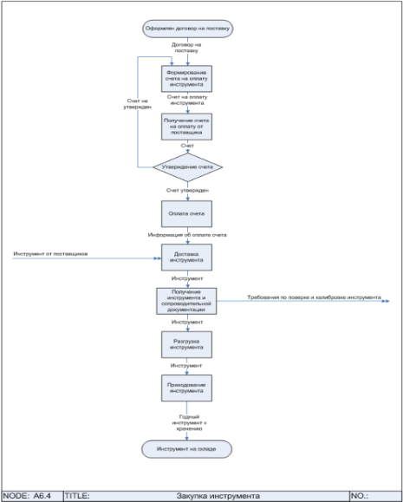
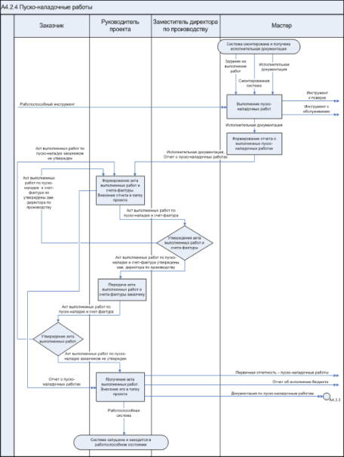
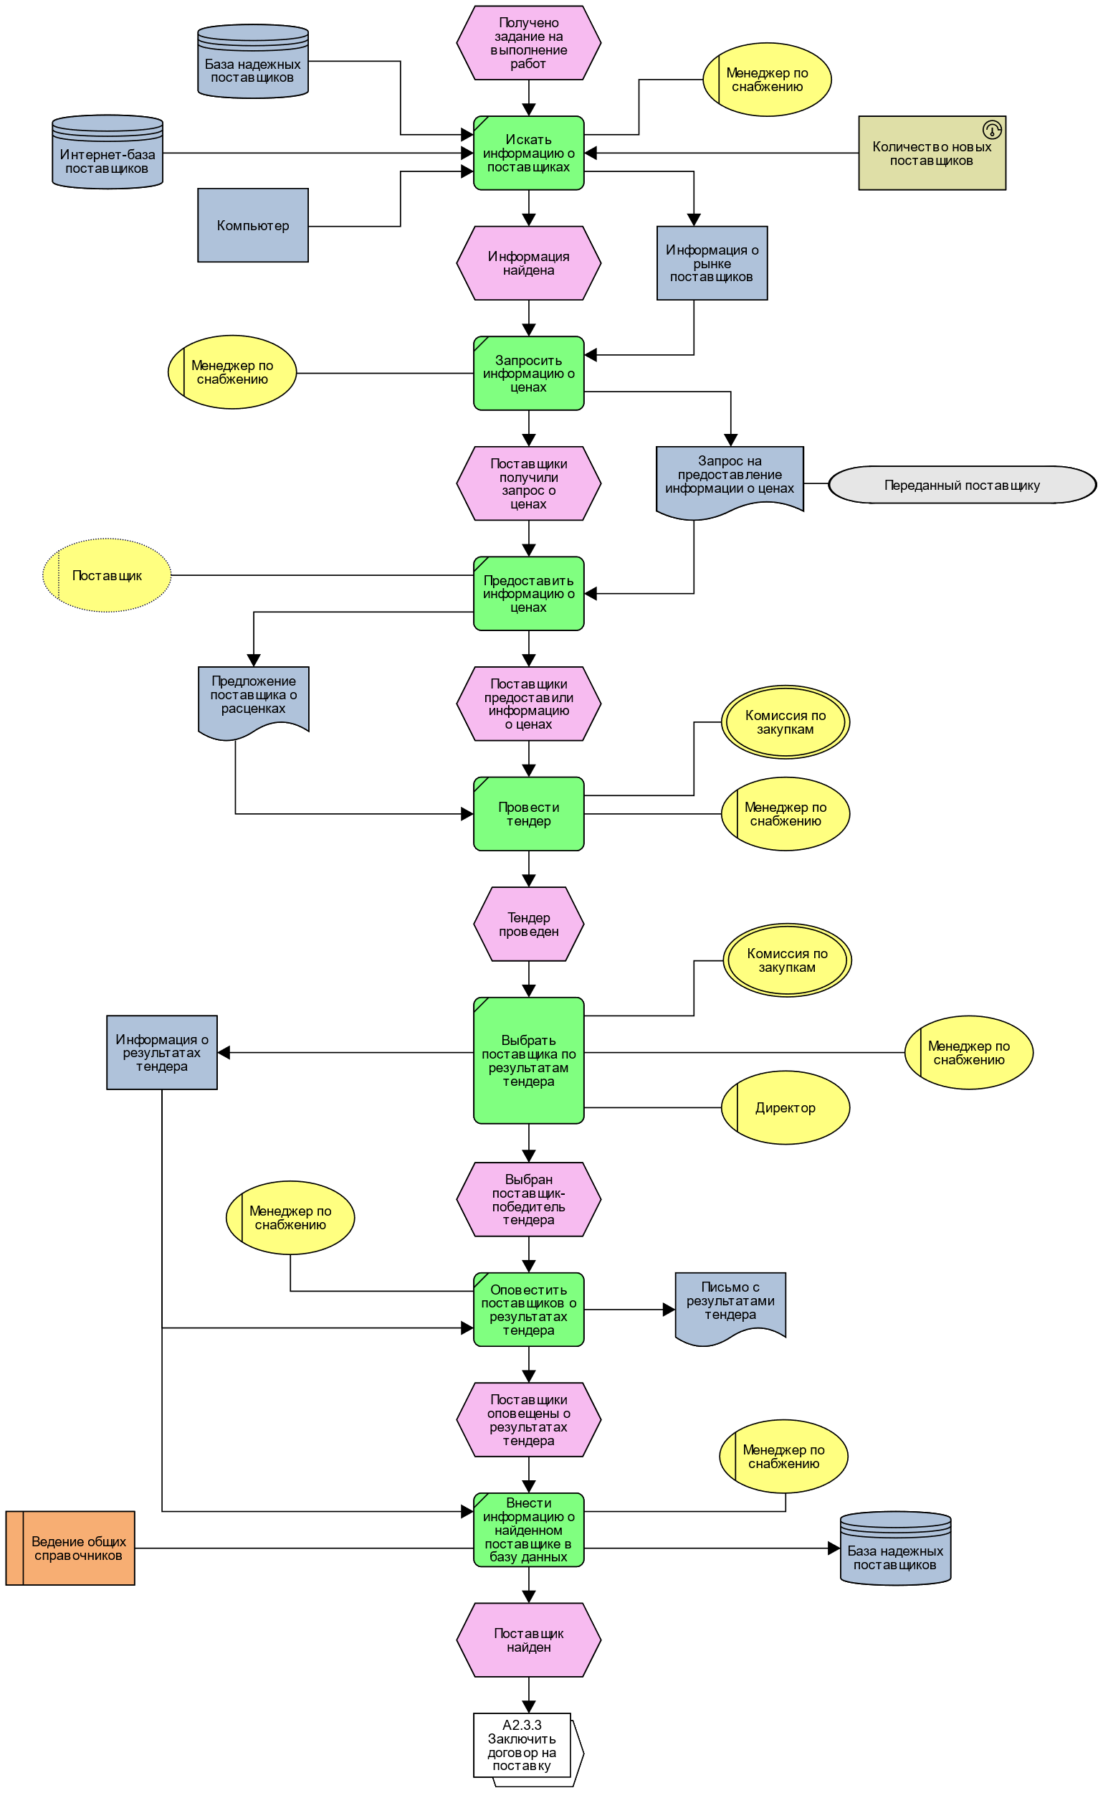
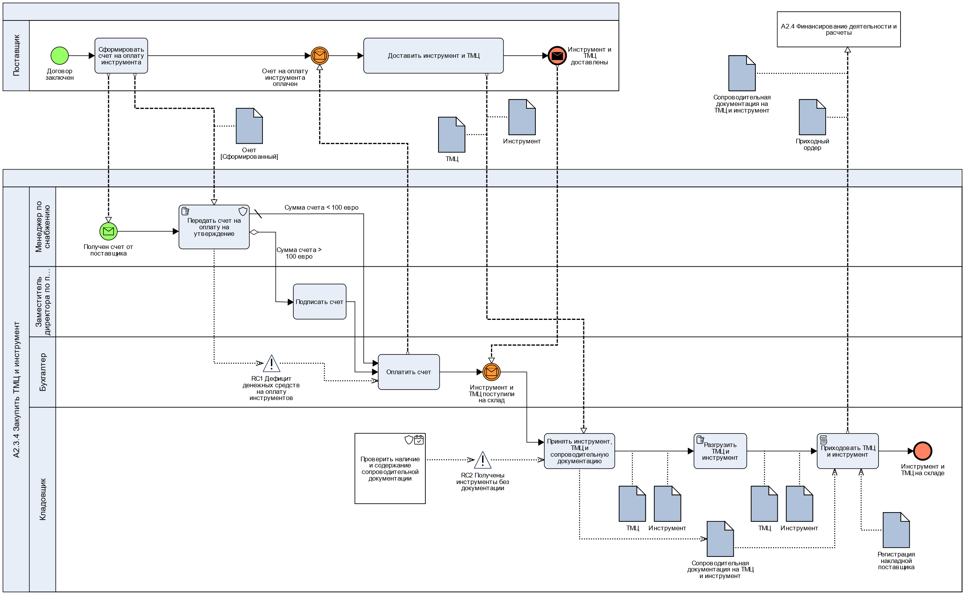
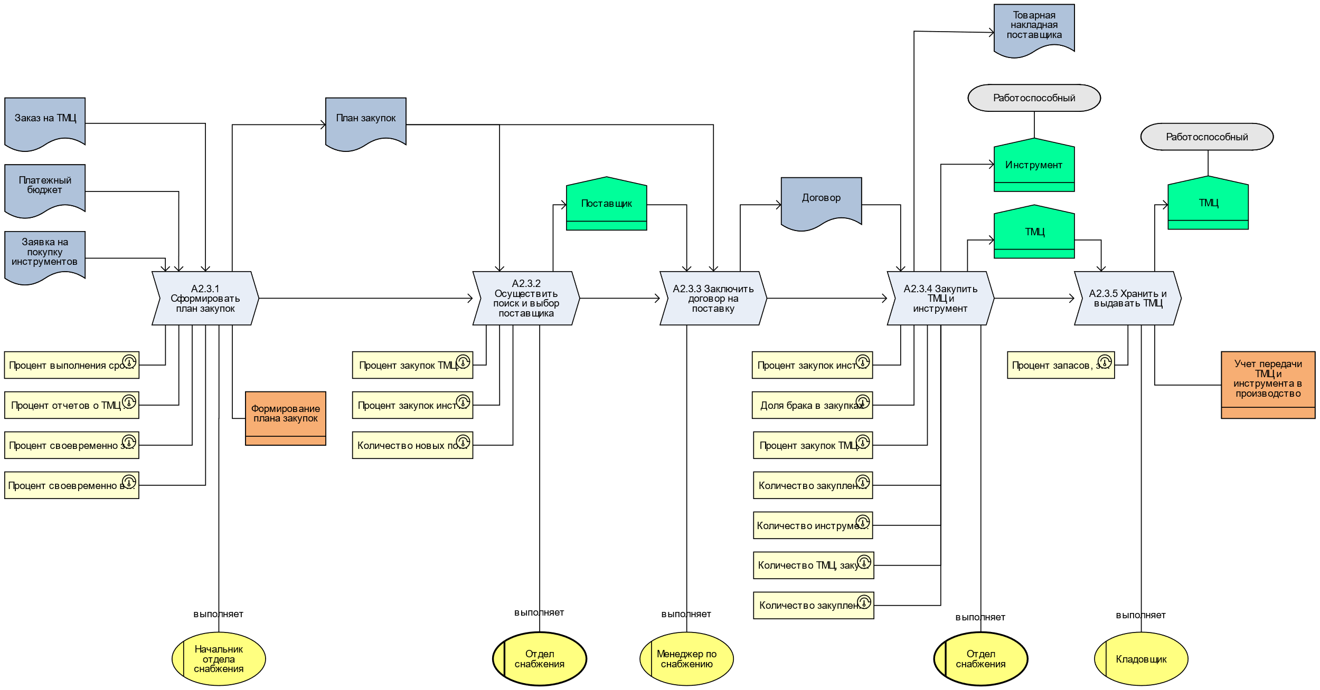
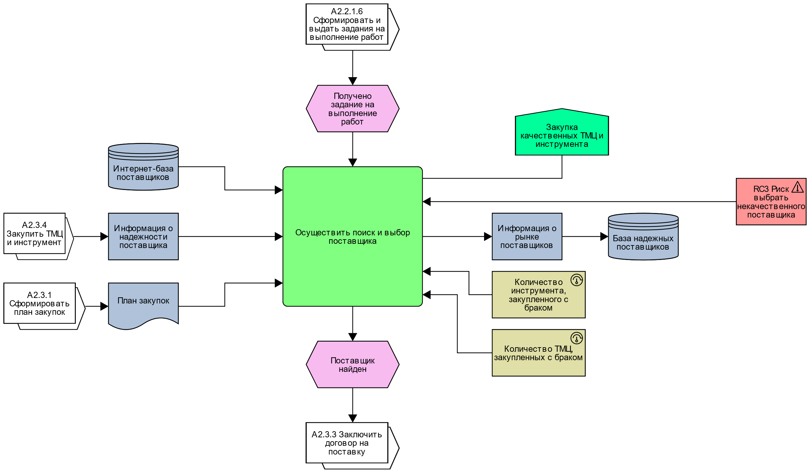
Проектирование деятельности. Нотации моделирования от вендора
1. IDEF0
2. Basic Flowchart
3. Cross-functional Flowchart
4. EPC (Event-Driven Process Chain)
5. BPMN (Business Process Model and Notation)
6. VAD (Value Added Chain)
7. FAD (Function Allocation Diagram)
* Доступный набор нотаций зависит от используемого редактора диаграмм. Подробнее

Slide 17
Проектирование деятельности. Нотация IDEF0

Slide 18
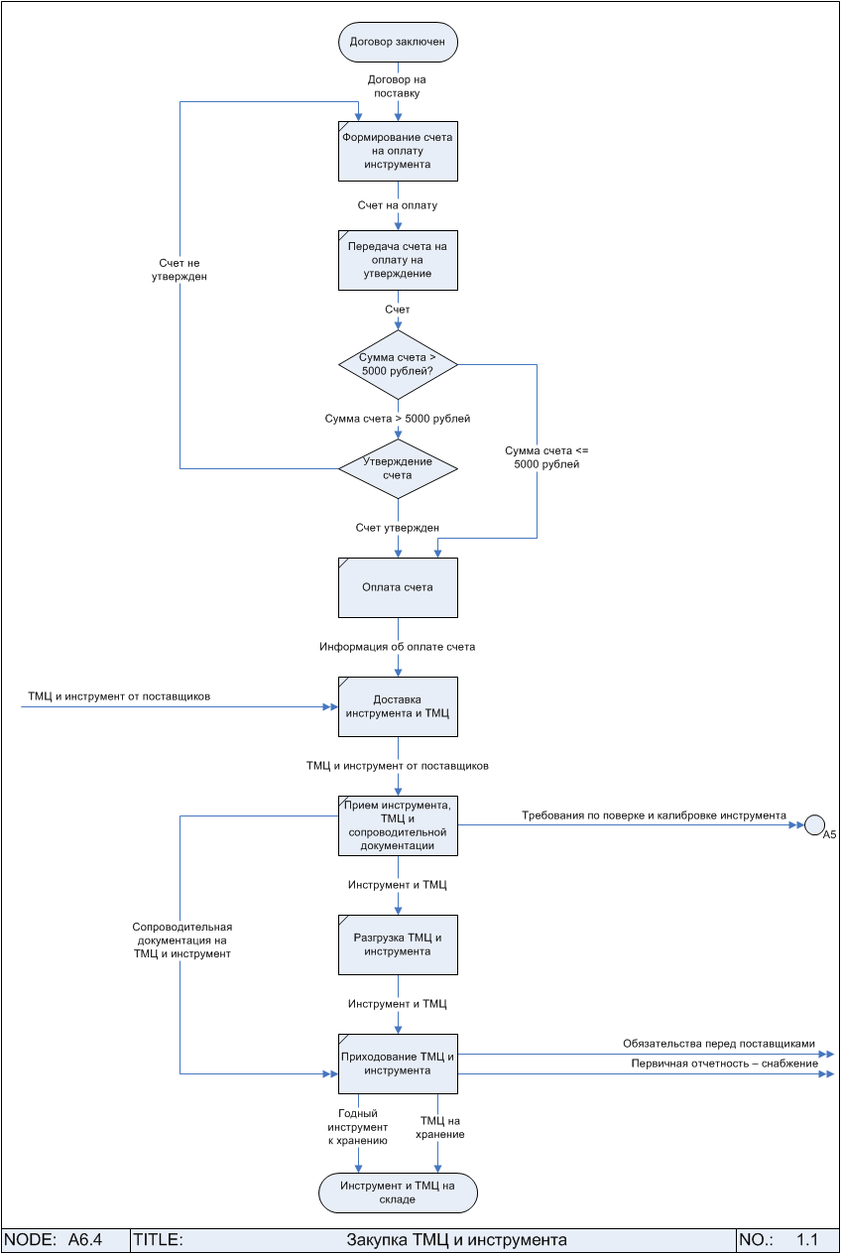
Проектирование деятельности. Нотация Basic Flowchart

Slide 19
Проектирование деятельности. Нотация Cross-functional Flowchart

Slide 20
Проектирование деятельности. Нотация BPMN

Slide 21
Проектирование деятельности. Нотация EPC

Slide 22
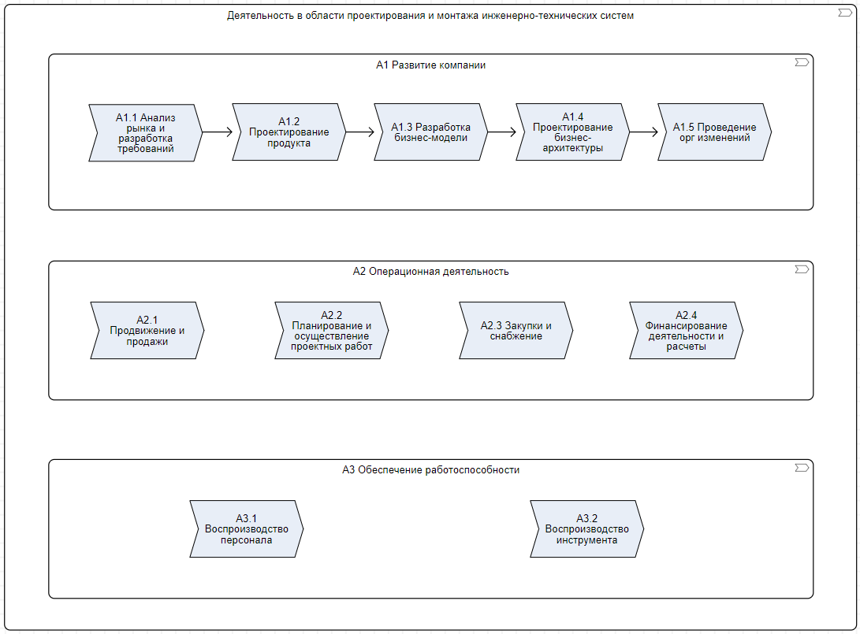
Проектирование деятельности. Нотация VAD

Slide 23
Проектирование деятельности. Нотация FAD

Slide 24
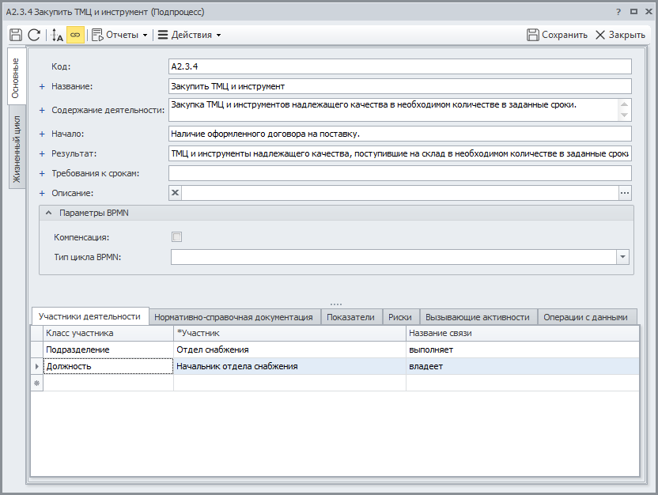
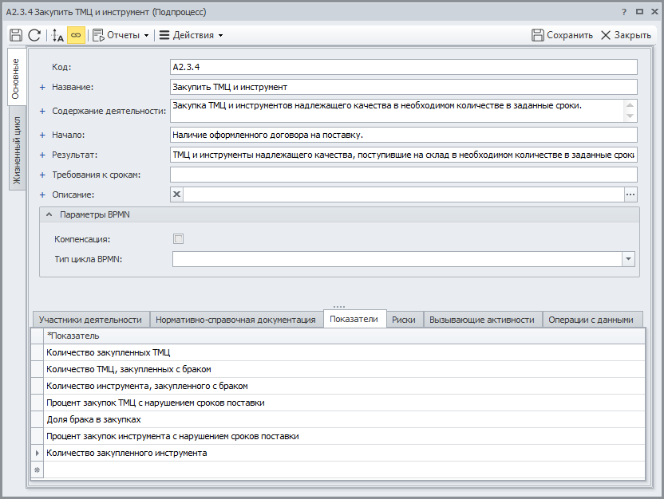
Проектирование деятельности
Окно свойств процесса

Slide 25
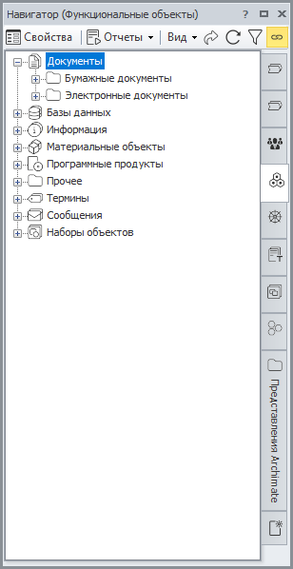
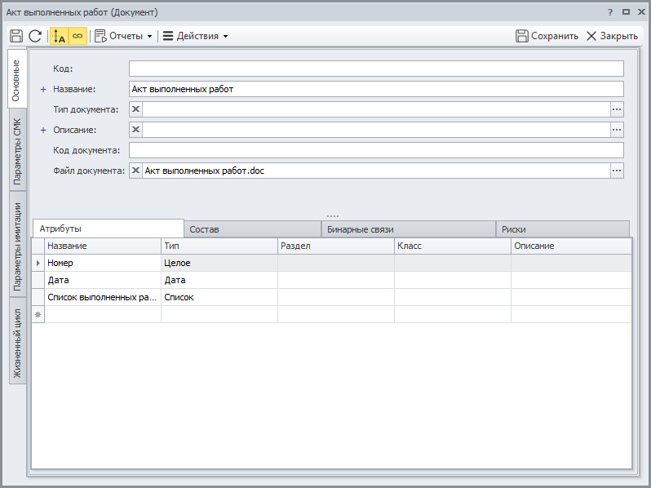
Проектирование деятельности
Справочник «Функциональные объекты»
Справочник «Функциональные объекты» служит для хранения информации о физических и информационных объектах, с которыми работает организация. Объекты ассоциируются со стрелками на диаграммах IDEF0, Basic Flowchart или Cross-functional Flowchart или размещаются как самостоятельные элементы на диаграммах BPMN и EPC. Для функциональных объектов справочника «Документы» можно определить атрибуты, приложить файл с шаблоном документа.

Slide 26
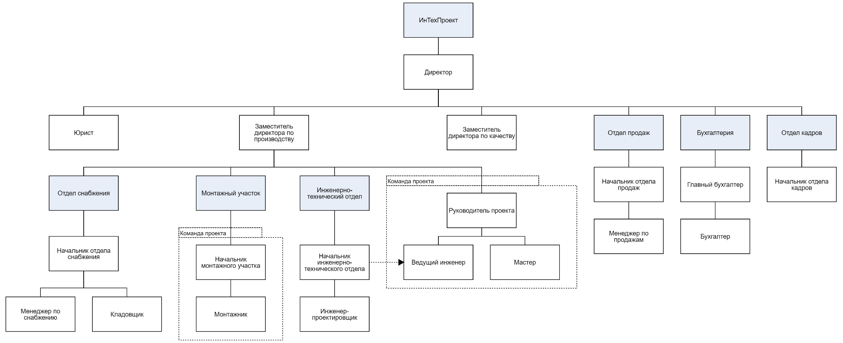
Проектирование организационной структуры
Возможности:
Формирование иерархии подразделений и должностей в справочнике «Оргединицы» или с помощью организационной диаграммы.
Поддержка 5 типов оргединиц: Подразделение, Должность, Внешняя оргединица, Роль, Группа оргединиц.

Slide 27
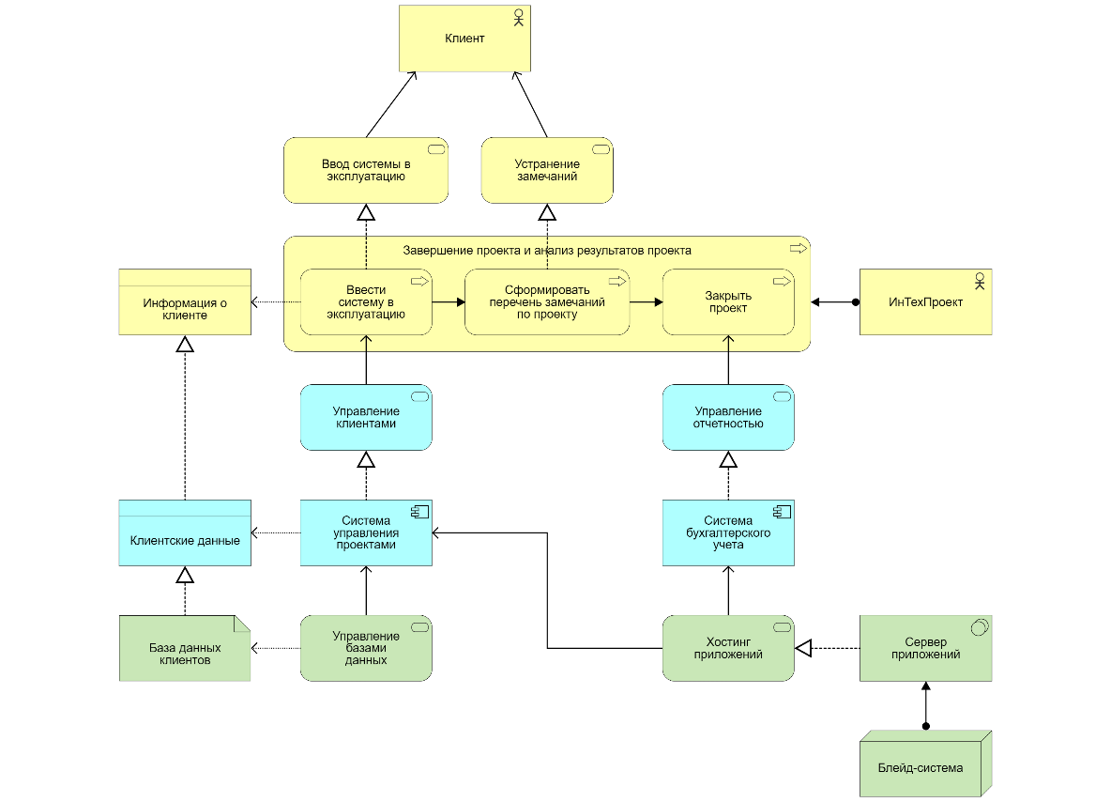
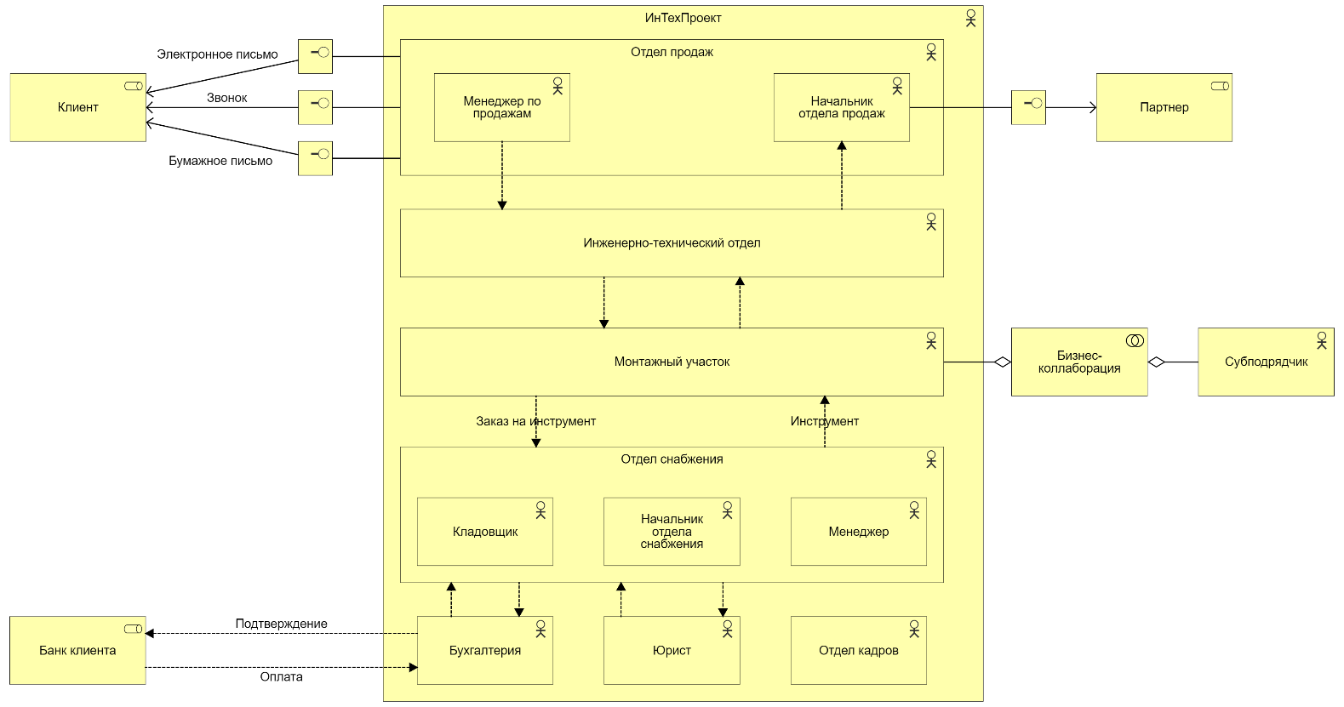
Проектирование ИТ-архитектуры. Язык ArchiMate
Язык ArchiMate поддерживает методологию TOGAF и предназначен для моделирования корпоративной архитектуры.
Описание языка на сайте ассоциации The Open Group: https://pubs.opengroup.org/architecture/archimate32-doc.singlepage/

Slide 28
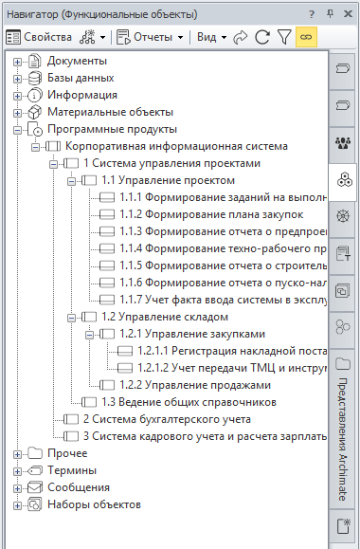
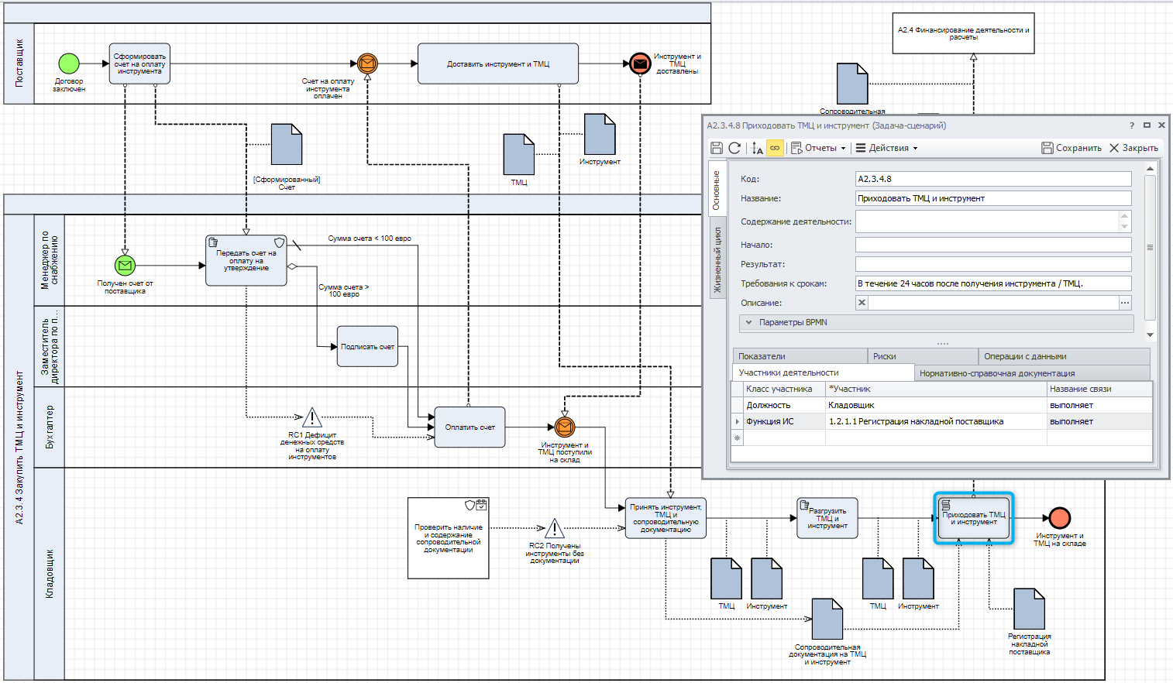
Проектирование архитектуры приложений и структуры данных
Шаг 1. Установление соответствия между процессом и поддерживающими его функциями информационной системы.

Slide 29
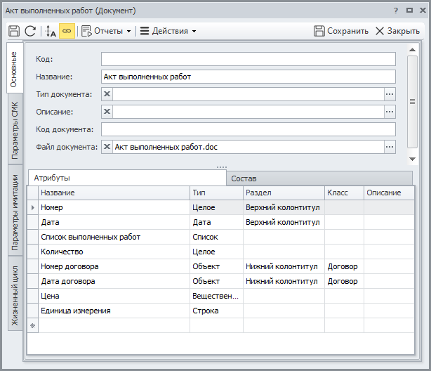
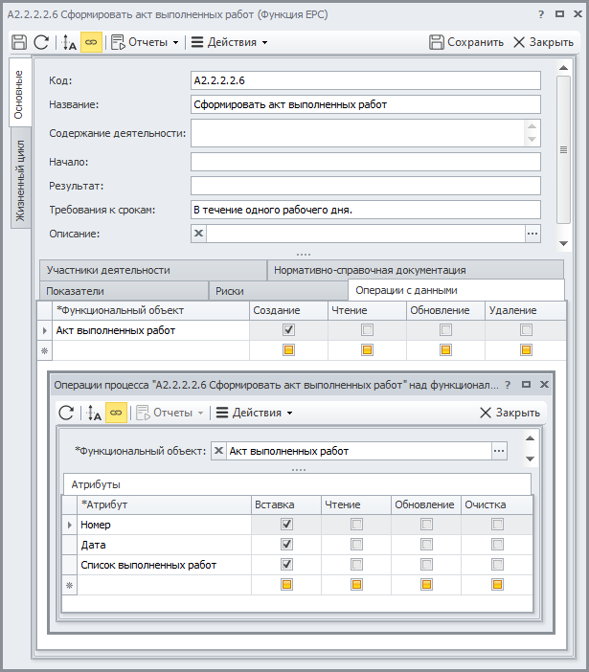
Проектирование архитектуры приложений и структуры данных
Шаг 3. Установление связи между процессами и информационными сущностями (входы-выходы процессов). Описание операций над сущностями по методу CRUD (Create-Read-Update-Delete).
Шаг 2. Описание информационных сущностей и их атрибутов.

Slide 30
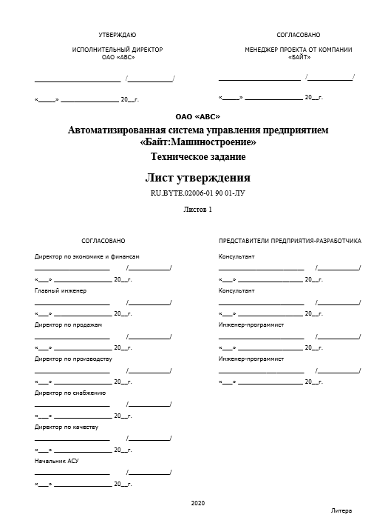
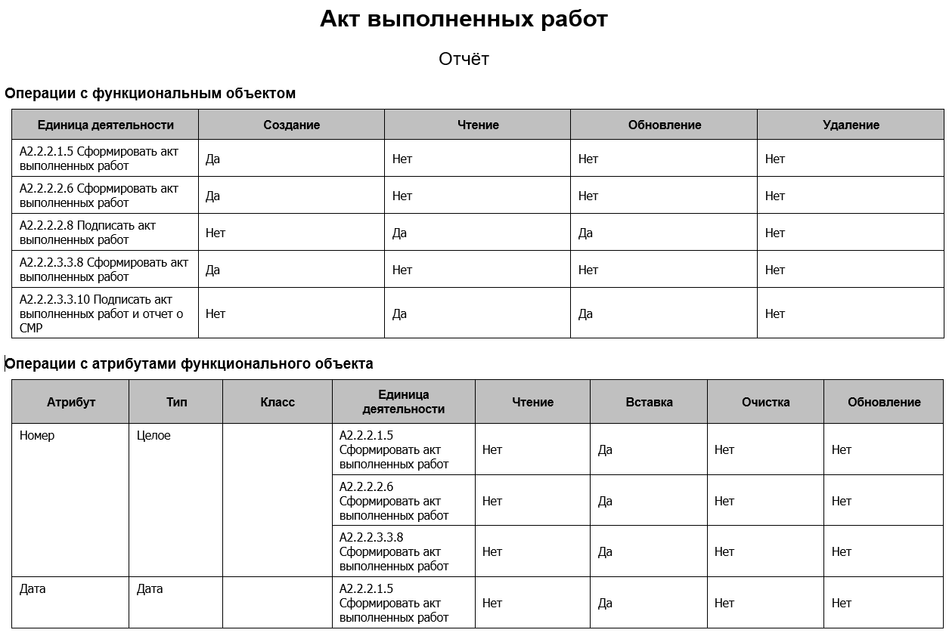
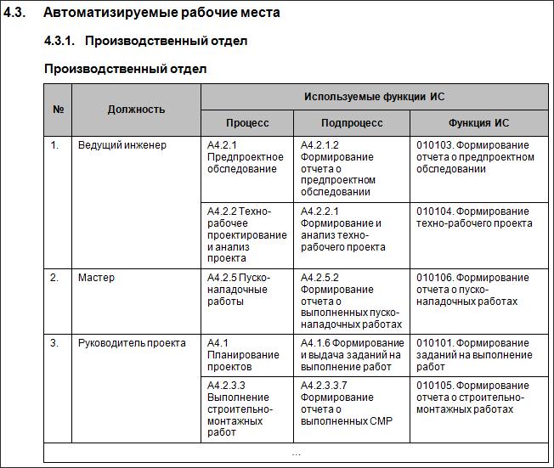
Проектирование архитектуры приложений и структуры данных
Шаг 4. Формирование отчетов о работе с данными и Технического задания.
Пример разделов ТЗ:
Автоматизируемые процессы;
Перечень формируемых отчетов;
Структура информационной системы;
Автоматизируемые рабочие места.

Slide 31
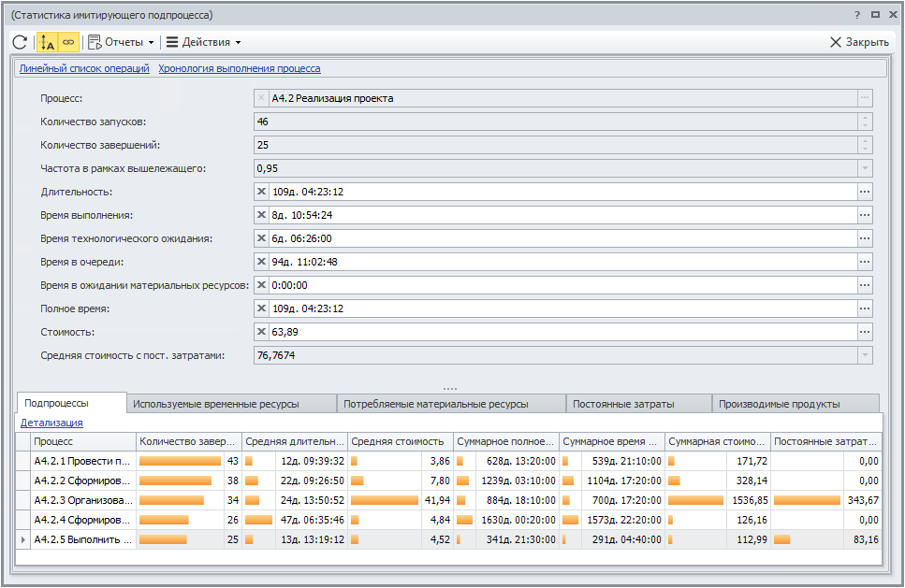
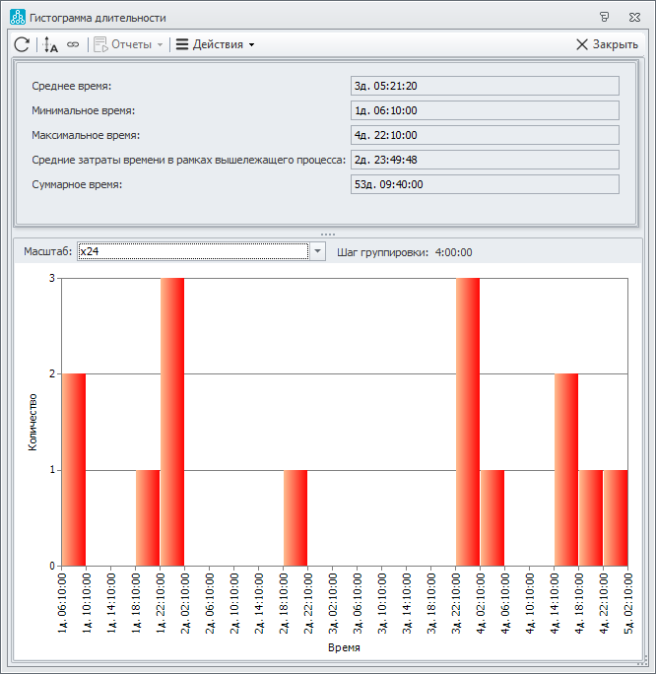
Имитационное моделирование и ФСА
Имитационное моделирование позволяет смоделировать пошаговое выполнение процесса, а ФСА − получить оценку стоимости выполнения процесса.
В результате проведения имитационного моделирования и ФСА можно:
оценить средние значения и разброс ключевых параметров процесса;
найти самые затратные или самые длительные процессы;
выбрать оптимальную версию процесса.

Slide 32
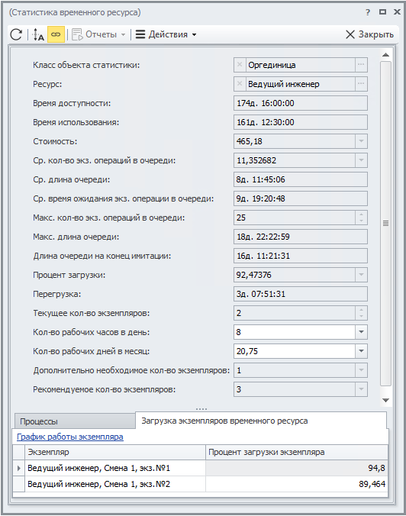
Имитационное моделирование и ФСА
В результате проведения имитационного моделирования Business Studio рассчитывает текущую загрузку ресурса, его перегрузку и рекомендуемое количество ресурсов, а также позволяет найти «бутылочные горлышки».
Параметры, указывающие на то, что ресурс является «бутылочным горлышком»
Рекомендуемое количество ресурсов

Slide 33
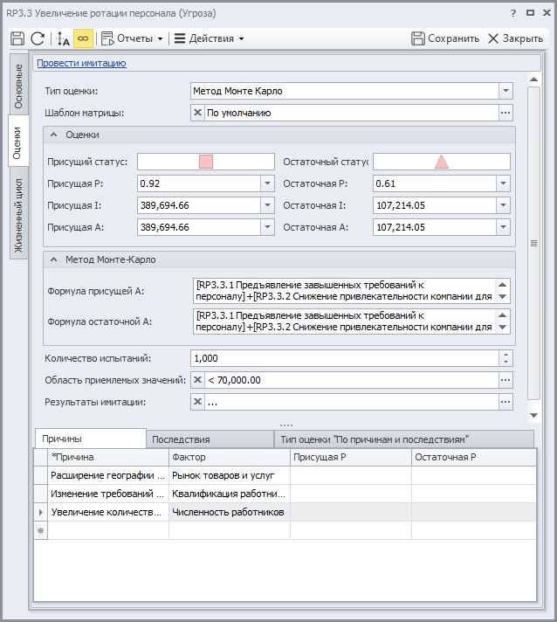
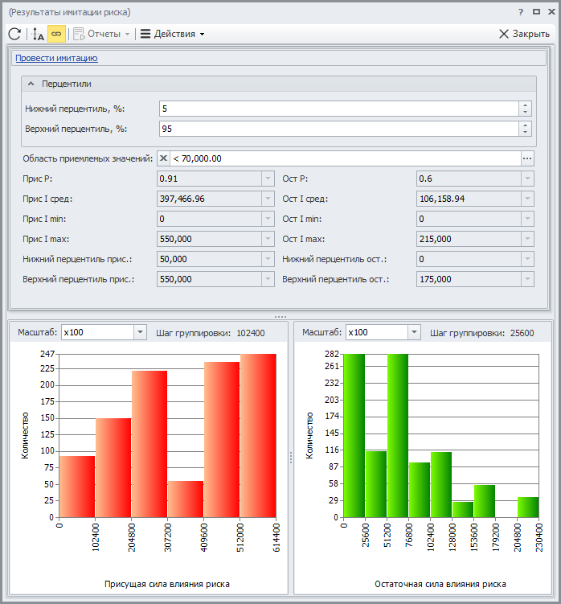
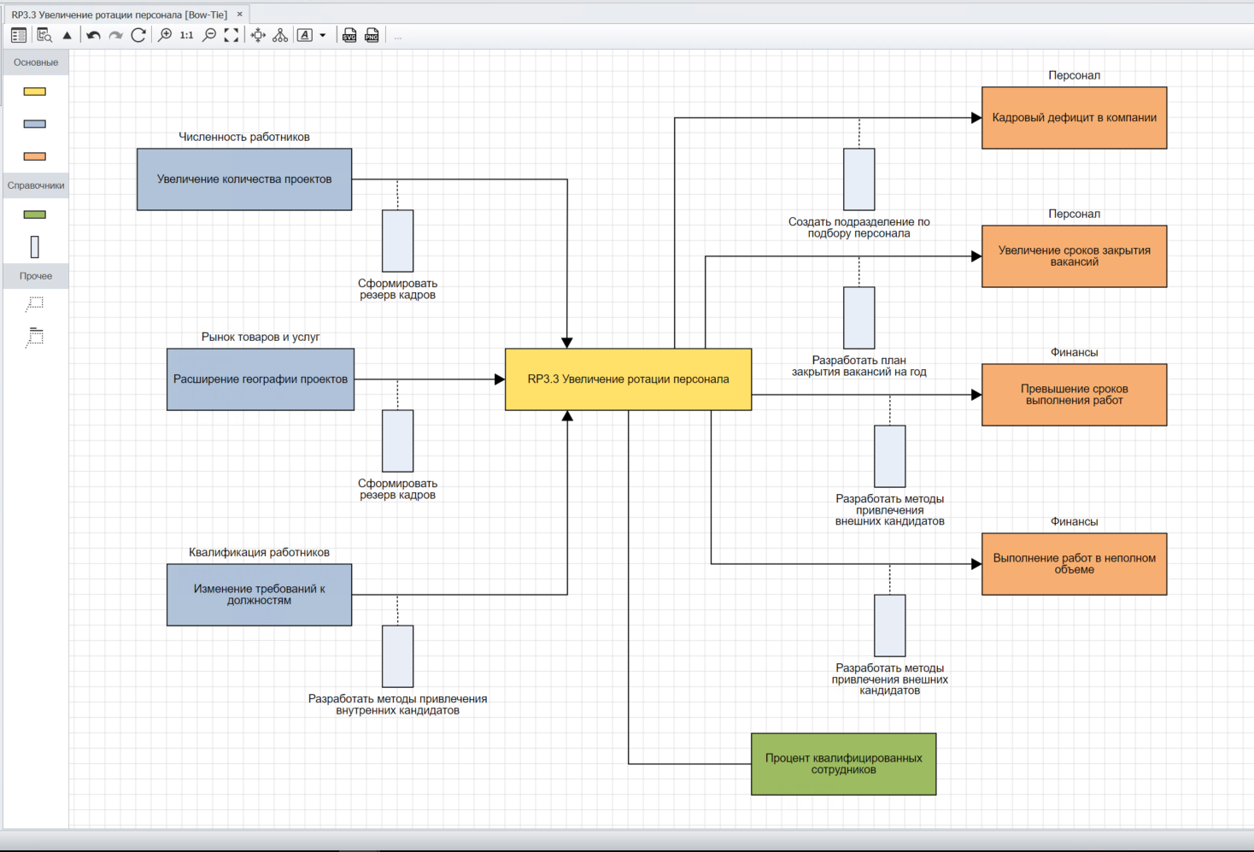
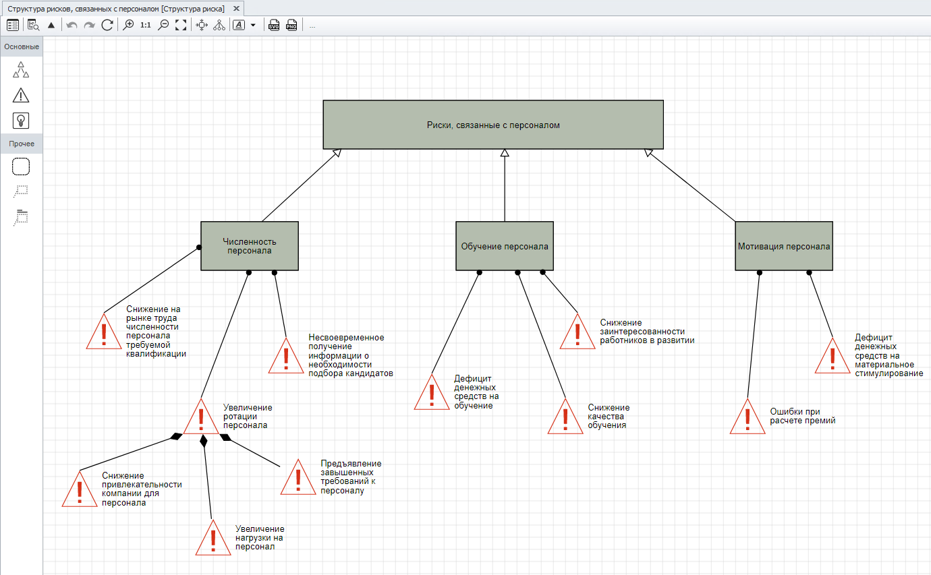
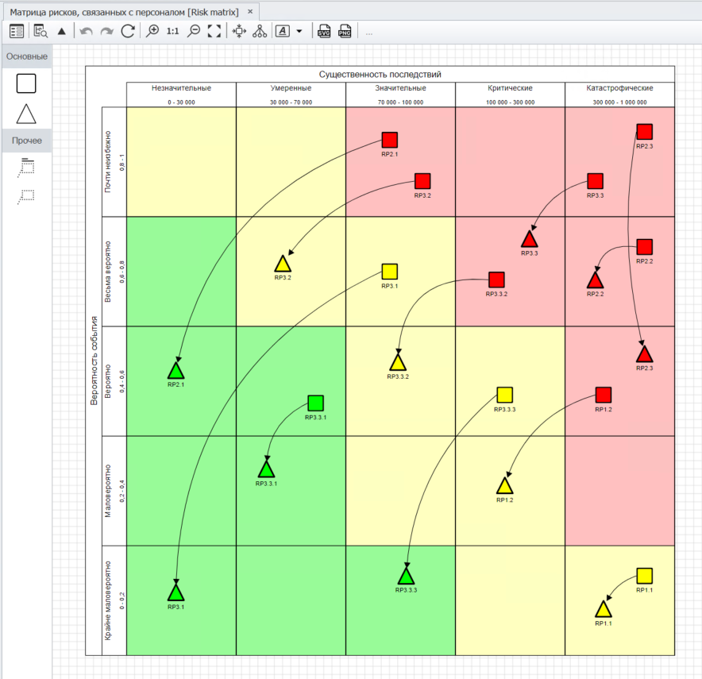
Идентификация и оценка рисков
Модуль «Управление рисками»
Качественные и количественные оценки (Простая, Условная вероятность, Метод Монте-Карло).
Диаграммы: Галстук-Бабочка, Структура рисков, Матрица рисков.
Показ рисков и контрольных процедур на процессных диаграммах.

Slide 34
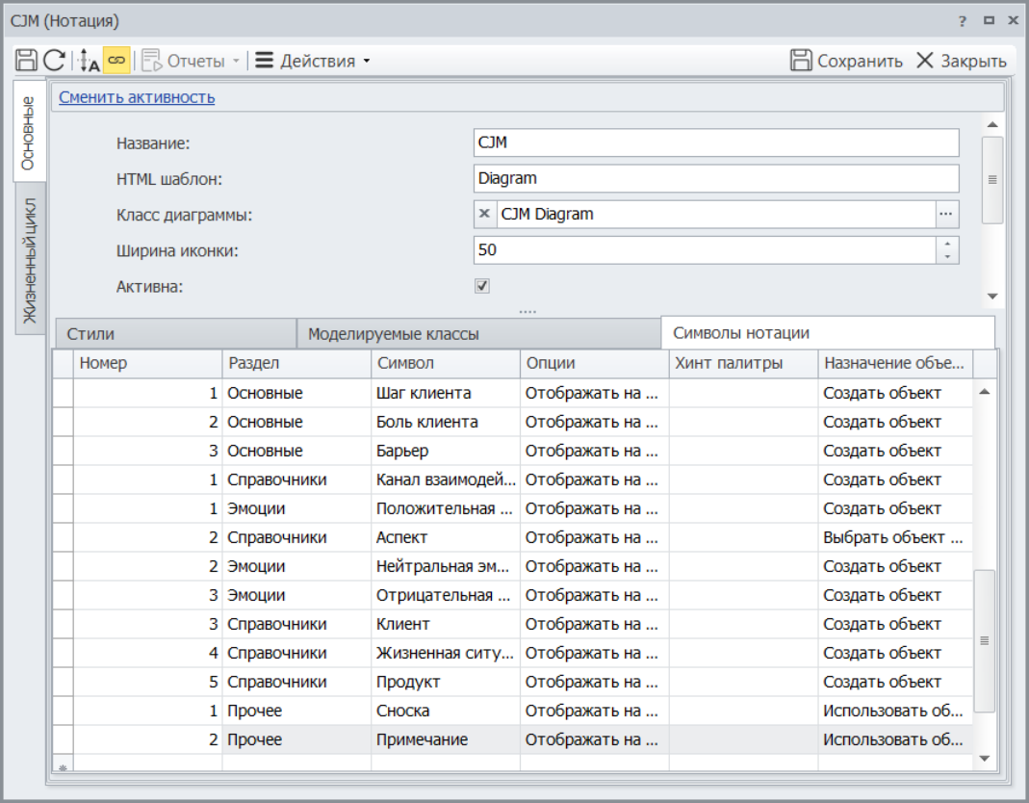
Редактор онтологий и нотаций
Изменение нотаций, поставляемых вендором
Создание пользовательских нотаций
Конструктор иерархических справочников
Обмен нотациями между пользователями
Модуль доступен в редакции Ultimate.
*Примеры нотаций CJM и «Карта потребностей», созданных в режиме NoCode

Slide 35
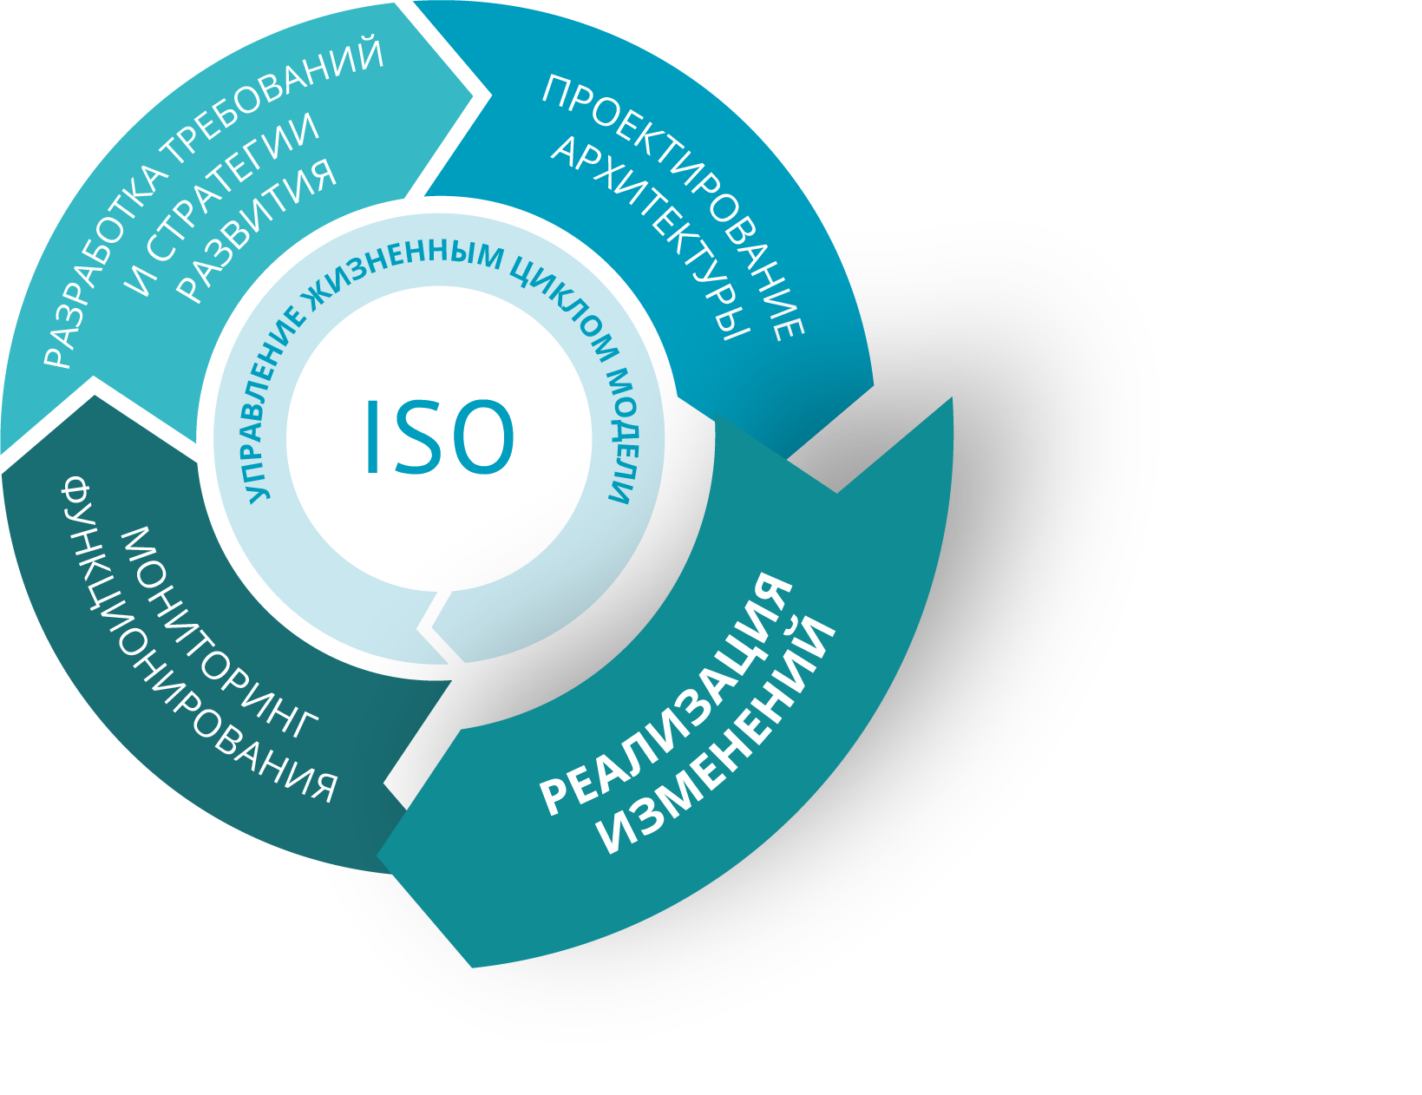
Поддержка цикла организационного развития с помощью Business Studio

Slide 36
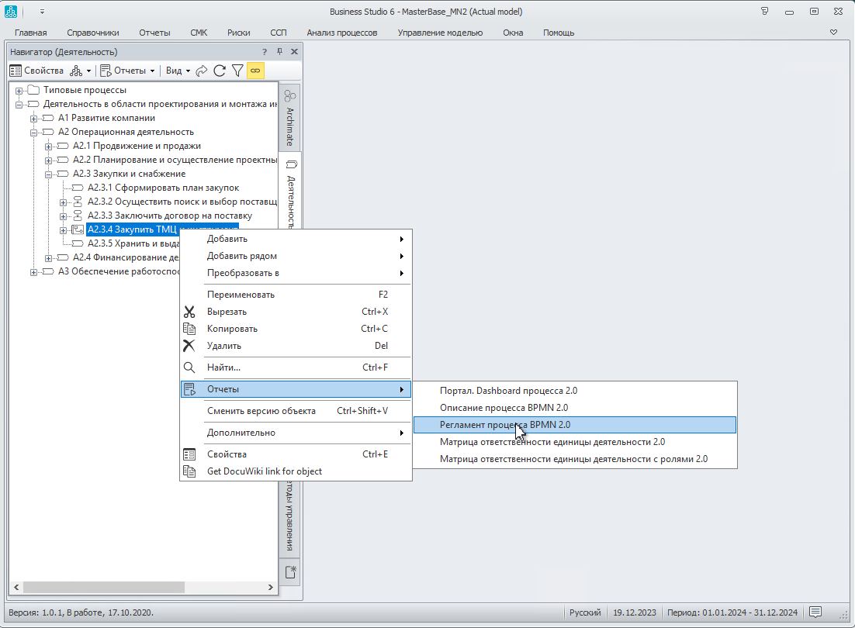
Формирование регламентирующей документации
Возможности по формированию документов и отчетов:
Более 80 отчетов «из коробки»
Вывод документации в формате:
- Microsoft Word, Microsoft Excel
- HTML
Изменение существующих или создание новых шаблонов документов и отчетов с помощью Мастера отчетов
Поддержка пакетного формирования отчетов

Slide 37
Формирование регламентирующей документации
Основные виды формируемых регламентирующих документов и отчетов
Чтобы воплотить в жизнь идеи, заложенные в бизнес-архитектуре, необходимо донести их до сотрудников в понятном для них виде. Это осуществляется посредством создания пакета регламентирующих документов, содержащих в себе всю важную информацию для эффективного выполнения сотрудниками своей работы. Business Studio кардинально снижает трудоемкость этого шага, автоматически формируя все основные регламентирующие документы организации.
Элемент бизнес-архитектуры | Регламентирующие документы и отчеты
Цели бизнеса | Стратегическая карта
Модель бизнес-процессов | Регламенты бизнес-процессов
Данные | Маршруты движения документов Операции с информационными объектами и их атрибутами
Организационная структура | Положения о подразделении Должностные инструкции
Информационные системы | ТЗ на автоматизацию
ИТ-инфраструткруа | Описания элемента ИТ-инфраструктуры

Slide 38
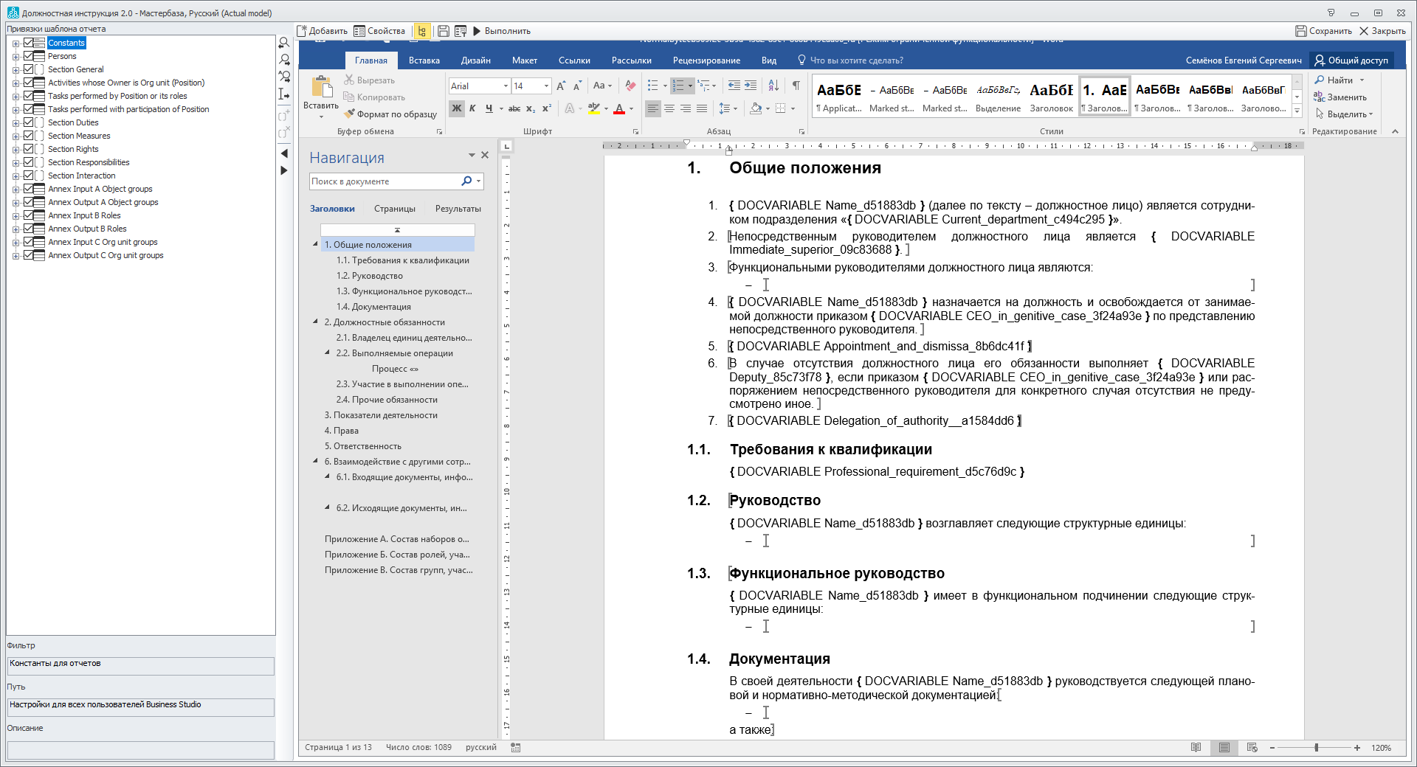
Формирование регламентирующей документации
Мастер отчетов в формате Microsoft Word

Slide 39
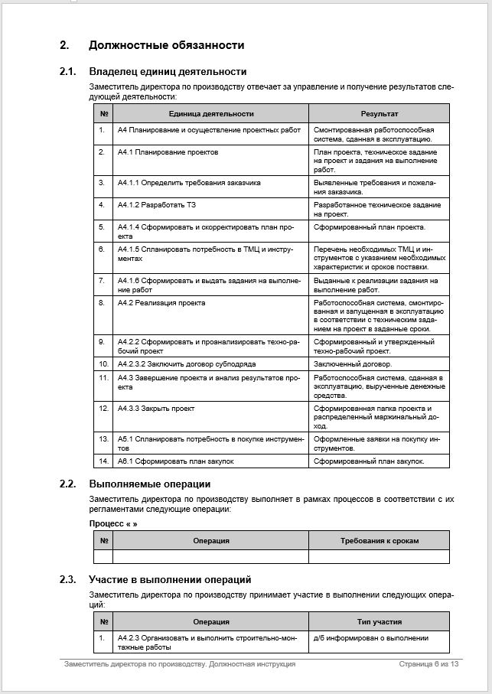
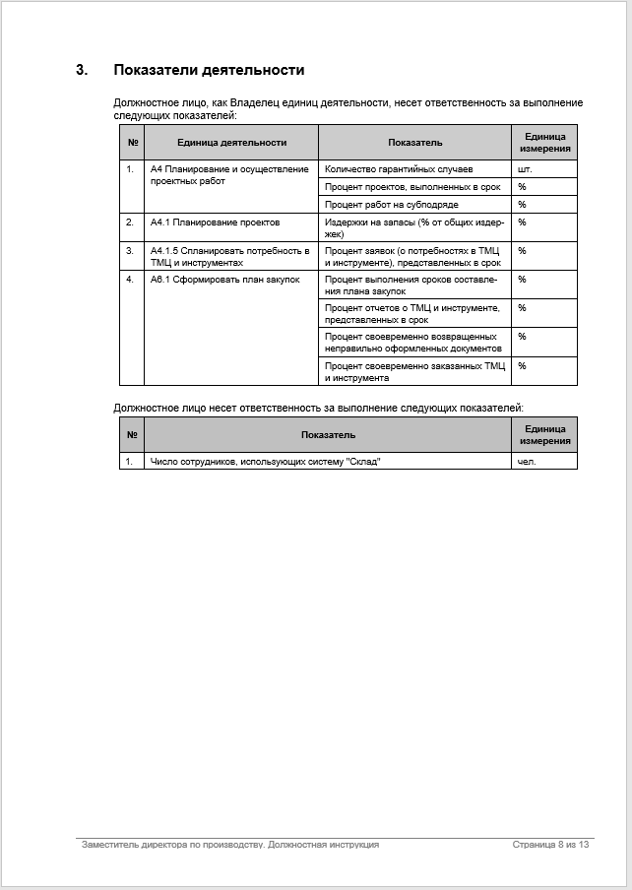
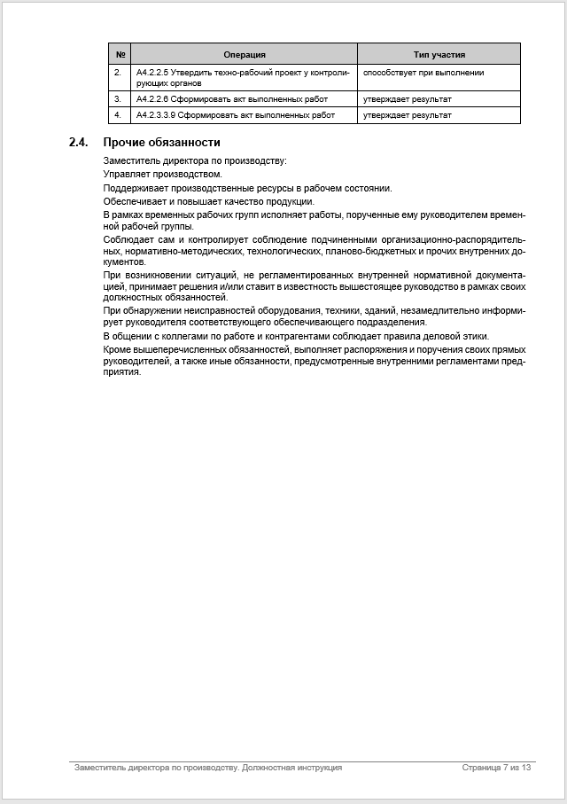
Формирование регламентирующей документации
Пример отчета в формате Microsoft Word
Документ в формате Microsoft Word

Slide 40
Формирование регламентирующей документации
Пример отчета в формате Microsoft Excel

Slide 41
Формирование базы знаний о работе компании
HTML-публикация и Business Studio Portal
Просмотр с помощью веб-браузера на компьютерах и мобильных устройствах
Публикация в Intranet и Internet
Сохранение отчетов в форматах: PDF, DOC, XLS
Поддержка гиперссылок на объекты системы
Несколько отчетов для одного объекта
Полнотекстовый поиск во всей базе документов

Slide 42
Формирование базы знаний о работе компании
Business Studio Portal
Business Studio Portal дополнительно к возможностям HTML-публикации поддерживает:
Авторизацию при входе на портал и разграничение прав доступа сотрудников
Персональную страницу сотрудника (с настраиваемой структурой)
Проведение согласований изменений в рабочей группе и ознакомление всех сотрудников
Работу с показателями
Обсуждение элементов бизнес-архитектуры

Slide 43
Ознакомление сотрудников с изменениями
Как обеспечить, чтобы в рамках проектов развития каждый сотрудник ознакомился с важными изменениями, которые касаются именно его?
Эту задачу берет на себя Business Studio Portal. При появлении новых версий объектов, находящихся в зоне внимания сотрудника, Business Studio Portal высылает ему уведомление по e-mail, а также информирует о количестве новых версий объектов в главном меню. Зона внимания сотрудника рассчитывается на основе ролевых правил и может быть гибко настроена.

Slide 44
Ознакомление сотрудников с изменениями
Сотрудник должен ознакомиться с новыми версиями в специальном разделе Опросы и поставить отметку об ознакомлении. Портал фиксирует время ознакомления и предоставляет возможность руководителям проконтролировать, все ли сотрудники ознакомились с изменениями.

Slide 45
Интеграция с другими ИТ-системами
Business Studio
OData
Обмен данными бизнес-модели организации с другими корпоративными информационными системами различных классов – ERP, BI, BPMS, HRM, ECM. Интеграция настраивается по протоколу OData или посредством корпоративной шины данных клиента.

Slide 46
Поддержка цикла организационного развития с помощью Business Studio

Slide 47
Мониторинг инцидентов
Случаи реализации риска называют инцидентами. Каждый инцидент характеризуется рядом параметров: временем возникновения, временем обнаружения, автоматически рассчитывается время тишины.

Slide 48
Сбор сообщений о несоответствиях
Модуль Cockpit позволяет организовать ввод сообщений о несоответствиях с любого рабочего места и вовлечь в процесс улучшения качества всех сотрудников.

Slide 49
Сбор значений показателей
Business Studio Portal позволяет вносить плановые и фактические значения показателей в базу данных Business Studio через интернет-браузер.
Также поддерживается импорт значений показателей из файлов XLS или других систем через коннекторы.

Slide 50
Контроль выполнения стратегии
Формирование отчетов
Отчеты по целям и показателям могут быть сформированы в Business Studio в формате MS Word или MS Excel.

Slide 51
Контроль выполнения стратегии
Business Studio Portal
Контролировать значения показателей и достижение целей удобно с помощью Портала.

Slide 52
Контроль выполнения стратегии
Business Studio Cockpit
Cockpit – это редакция Business Studio с ограниченным функционалом, предназначенная для ввода, просмотра, контроля и анализа информации в Business Studio.

Slide 53
Управление жизненным циклом модели
С помощью механизма веток (branches) система берет на себя отслеживание изменений модели в каждом проекте, подготовку вариантов изменений и согласование их в проектной рабочей группе с помощью Business Studio Portal.
После того как изменения в бизнес-архитектуре компании будут воплощены в реальности, информация из рабочей ветки переносится в актуальную модель, и компания начинает работать по-новому.
Business Studio Portal персонально оповещает сотрудников компании о появлении новых версий объектов в их зоне внимания.

Slide 54
Мультиязычность
Поддержка разработки модели на нескольких языках. Переключение языка модели в интерфейсе программы и в Business Studio Portal. Удобные возможности для перевода: можно вводить данные сразу на всех языках или перевести модель на другие языки потом.

Slide 55
Мультиязычность
Переключение языка в Business Studio Portal

Slide 56
Поддержка функционирования Системы менеджмента качества
Business Studio позволяет компании разработать, внедрить и подготовить к сертификации систему управления в соответствии с требованиями стандартов ISO (ISO 9001, ISO 14001 и других).
Business Studio существенно облегчает выполнение следующих этапов разработки и поддержания СМК:
Разработка целей в области качества
Описание основных и вспомогательных процессов
Разработка показателей процессов
Разработка документации СМК
Ознакомление персонала с документацией
Поддержание документации СМК в актуальном состоянии
Сбор результатов измерений
Планирование и проведение внутренних аудитов
Анализ данных
Разработка корректирующих и предупреждающих действий и устранение несоответствий
Подготовка к сертификации

Slide 57
Поддержка функционирования Системы менеджмента качества
Взаимосвязь элементов бизнес-архитектуры с требованиями стандарта

Slide 58
Поддержка функционирования Системы менеджмента качества
Аудиты
Business Studio позволяет:
Планировать аудиты
Получать график аудитов на основе составленного плана
Фиксировать результаты проведенных аудитов
Формировать отчеты по этим результатам.

Slide 59
Поддержка функционирования Системы менеджмента качества
Инструменты анализа
Business Studio поддерживает методику анализа несоответствий, их последствий и причин возникновения (FMEA) с применением диаграммы Исикавы.
Контрольные карты, построенные по значениям показателей, позволяют отслеживать состояние процесса во времени и, главное, воздействовать на процесс до того, как он выйдет из-под контроля.

Slide 60
Преимущества Business Studio
Полная поддержка цикла организационного развития Возможности Business Studio обеспечивают полную поддержку цикла организационного развития: от разработки стратегии и проектирования бизнес-архитектуры до изменения компании и мониторинга ее функционирования.
Быстрый результат Business Studio - система бизнес-моделирования, отличающаяся простотой, удобством и высокой скоростью освоения специалистами. Наличие интуитивно понятного интерфейса системы позволяет запустить процесс проектирования бизнес-архитектуры даже начинающим специалистам, а трудозатраты на этапе внедрения в 2-3 раза ниже по сравнению с решениями других вендоров. Уже через несколько месяцев компания получает базу-знаний по бизнес-архитектуре, включая рабочие инструкции для сотрудников и технические задания для автоматизации.
Используемые нотации моделирования В программе используются самые популярные нотации моделирования, понятные сотрудникам без дополнительной подготовки: IDEF0, Basic Flowchart, Cross-functional Flowchart, BPMN, EPC.
Мультиязычность модели Поддержка разработки модели на нескольких языках. Переключение языка модели в интерфейсе программы и в Business Studio Portal. Удобные возможности для перевода: можно вводить данные сразу на всех языках или перевести на другие языки потом.
Управление жизненным циклом модели Уникальные возможности по подготовке, согласованию и внесению изменений в модель. Оповещение всех сотрудников об изменениях в зоне их внимания с помощью Business Studio Portal.

Slide 61
Преимущества Business Studio
Документы и отчеты без ограничений Business Studio изначально разрабатывалась для того, чтобы в простой наглядной форме представлять информацию из моделей для широких кругов заинтересованных лиц: от руководителей и сотрудников до внешних подрядчиков. Для этого Business Studio содержит мощный Мастер отчетов, позволяющий без программирования формировать сложные выборки данных с использованием всех возможностей форматирования MS Word.
База знаний компании Business Studio Portal предоставляет сотрудникам необходимую для обучения и работы информацию, а также вовлекает их в процесс улучшения компании, обеспечивая возможность обращаться к базе знаний компании из любой точки мира. Portal поддерживает разграничение прав доступа, полнотекстовый поиск, систему гиперссылок между документами.
Простая доработка системы Модуль MetaEdit позволяет расширять структуру хранимых данных и автоматически создавать удобные экранные формы без программирования. Он дает возможность создавать новые пользовательские параметры и справочники в структуре данных Business Studio.
Наличие кадров и компетентных специалистов на рынке труда Более 170 вузов и бизнес-школ применяют Business Studio в рамках программ подготовки и повышения квалификации управленческих кадров (магистратура, MBA, EMBA).
Отечественная разработка Система Business Studio входит в реестр российских программ для ЭВМ, сформированный экспертным советом при Минкомсвязи России в рамках мер по импортозамещению в области программного обеспечения.

Slide 62
Эффекты от использования Business Studio
Поставленная практика организационного развития на основе системы Business Studio является движущей силой бизнеса, ведь она позволяет абсолютно всем заинтересованным лицам достигать своих целей!
Собственники и топ-менеджеры Стабильное развитие бизнеса Высокая капитализация Сохранение знаний о работе компании
Руководители Бонусы за достигнутые показатели Сокращение затрат личного времени на «тушение пожаров» Минимизация времени обучения новых сотрудников Компетенции отличного управленца
Сотрудники Работа в условиях порядка Возможность достигать результатов и получать за них бонусы Участие в развитии компании

Slide 63
Клиенты

Slide 64
Контактная информация
Группа компаний
«Современные технологии управления»
Россия, 443090, r. Самара, ул. Антонова-Овсеенко д.59 «В», 1 этаж
Телефон: +7 (846) 202-19-00 | mail@businessstudio.ru | www.businessstudio.ru
Мы в соцсетях
Партнерская сеть
Партнерская сеть объединяет ведущие консалтинговые и ИТ-компании России и стран ЕАЭС.
Поиск партнеров в Вашем городе: https://www.businessstudio.ru/promo/for_partners/all/

